Slide 1
生成函数 & 多项式
zzq

Slide 2
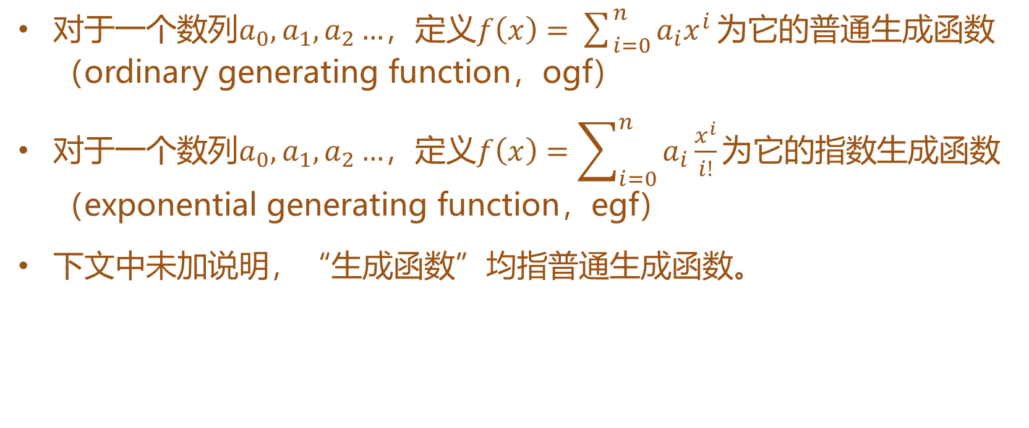
生成函数是啥
对于一个数列$a_{0},a_{1},a_{2}…$，定义$f\left(x\right)=\sum_{i=0}^{n}{a_{i}x^{i}}为$它的普通生成函数（ordinary generating function，ogf）
对于一个数列$a_{0},a_{1},a_{2}…$，定义$f\left(x\right)=\sum_{i=0}^{n}{a_{i}\frac{x^{i}}{i!}}为$它的指数生成函数（exponential generating function，egf）
下文中未加说明，“生成函数”均指普通生成函数。

Slide 3
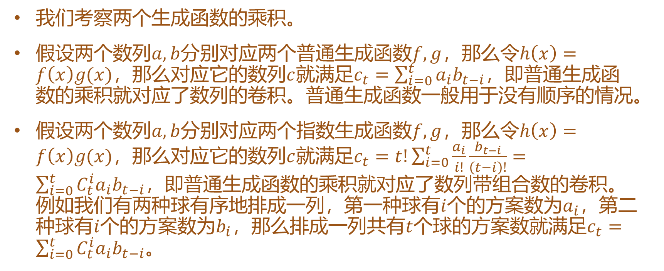
生成函数的运算
我们考察两个生成函数的乘积。
假设两个数列$a,b$分别对应两个普通生成函数$f,g$，那么令$h\left(x\right)=f\left(x\right)g(x)$，那么对应它的数列$c$就满足$c_{t}=\sum_{i=0}^{t}{a_{i}b_{t−i}}$，即普通生成函数的乘积就对应了数列的卷积。普通生成函数一般用于没有顺序的情况。
假设两个数列$a,b$分别对应两个指数生成函数$f,g$，那么令$h\left(x\right)=f\left(x\right)g(x)$，那么对应它的数列$c$就满足$c_{t}=t!\sum_{i=0}^{t}{\frac{a_{i}}{i!}\frac{b_{t−i}}{\left(t−i\right)!}}=\sum_{i=0}^{t}{C_{t}^{i}a_{i}b_{t−i}}$，即普通生成函数的乘积就对应了数列带组合数的卷积。例如我们有两种球有序地排成一列，第一种球有$i$个的方案数为$a_{i}$，第二种球有$i$个的方案数为$b_{i}$，那么排成一列共有$t$个球的方案数就满足$c_{t}=\sum_{i=0}^{t}{C_{t}^{i}a_{i}b_{t−i}}$。

Slide 4
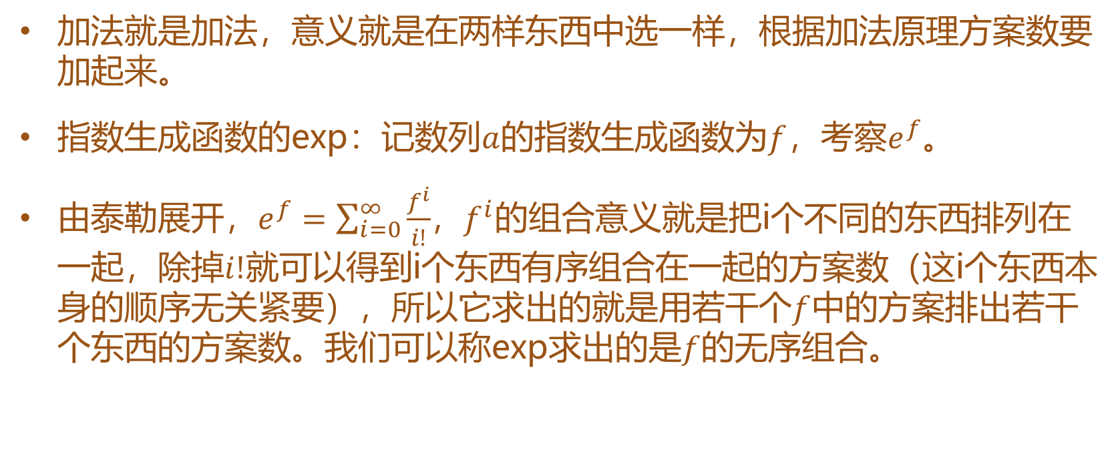
生成函数的运算
加法就是加法，意义就是在两样东西中选一样，根据加法原理方案数要加起来。
指数生成函数的exp：记数列$a$的指数生成函数为$f$，考察$e^{f}$。
由泰勒展开，$e^{f}=\sum_{i=0}^{∞}{\frac{f^{i}}{i!}}$，$f^{i}$的组合意义就是把i个不同的东西排列在一起，除掉$i!$就可以得到i个东西有序组合在一起的方案数（这i个东西本身的顺序无关紧要），所以它求出的就是用若干个$f$中的方案排出若干个东西的方案数。我们可以称exp求出的是$f$的无序组合。

Slide 5
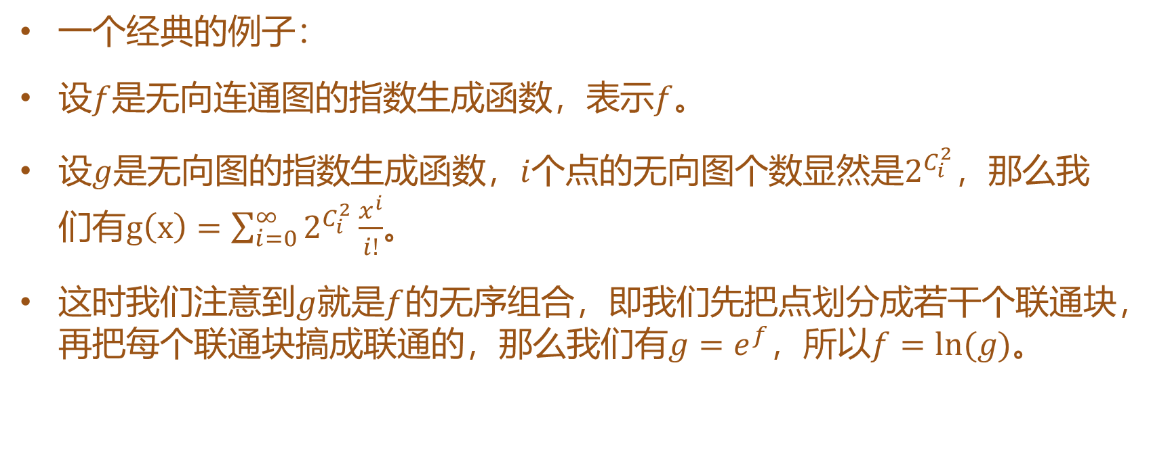
生成函数的运算
一个经典的例子：
设$f$是无向连通图的指数生成函数，表示$f$。
设$g$是无向图的指数生成函数，$i$个点的无向图个数显然是$2^{C_{i}^{2}}$，那么我们有$g\left(x\right)=\sum_{i=0}^{∞}{2^{C_{i}^{2}}\frac{x^{i}}{i!}}$。
这时我们注意到$g$就是$f$的无序组合，即我们先把点划分成若干个联通块，再把每个联通块搞成联通的，那么我们有$g=e^{f}$，所以$f=ln⁡(g)$。

Slide 6
生成函数有啥用
单靠生成函数就可以解决许多问题，这时生成函数的主要用途是推导出某些结论。被打表高手吊着打

Slide 7
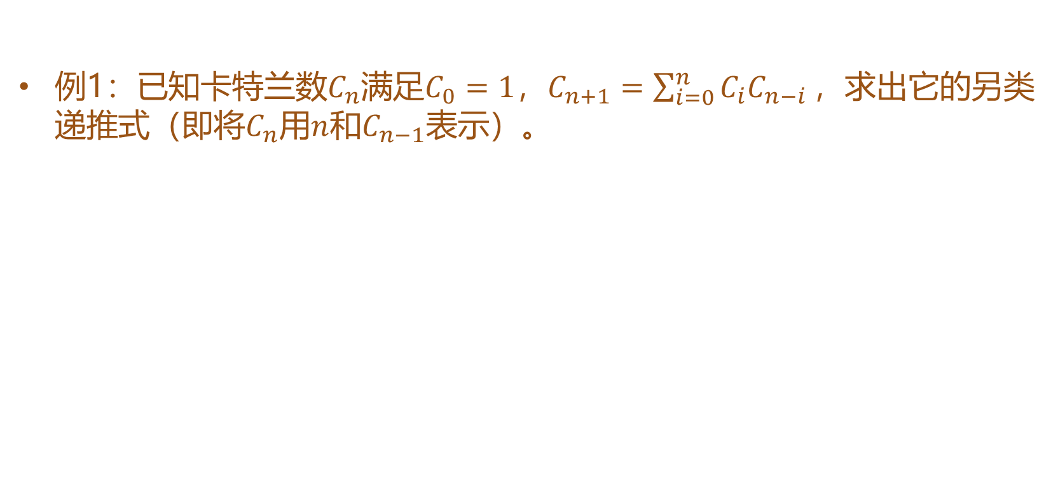
生成函数有啥用
例1：已知卡特兰数$C_{n}$满足$C_{0}=1$，$C_{n+1}=\sum_{i=0}^{n}{C_{i}C_{n−i}}，$求出它的另类递推式（即将$C_{n}$用$n$和$C_{n−1}表示$）。

Slide 8
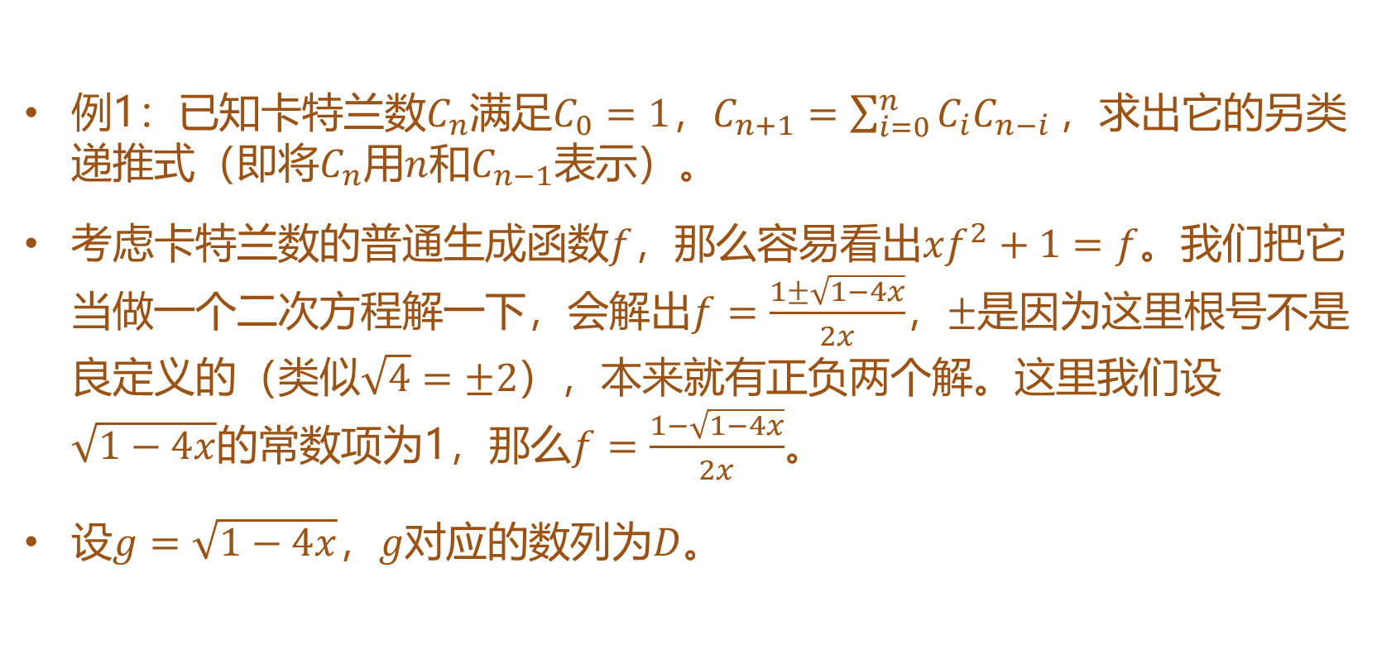
生成函数有啥用
例1：已知卡特兰数$C_{n}$满足$C_{0}=1$，$C_{n+1}=\sum_{i=0}^{n}{C_{i}C_{n−i}}，$求出它的另类递推式（即将$C_{n}$用$n$和$C_{n−1}表示$）。
考虑卡特兰数的普通生成函数$f$，那么容易看出${xf}^{2}+1=f$。我们把它当做一个二次方程解一下，会解出$f=\frac{1±\sqrt{1−4x}}{2x}$，$±$是因为这里根号不是良定义的（类似$\sqrt{4}=±2$），本来就有正负两个解。这里我们设$\sqrt{1−4x}$的常数项为1，那么$f=\frac{1−\sqrt{1−4x}}{2x}$。
设$g=\sqrt{1−4x}$，$g$对应的数列为$D$。

Slide 9
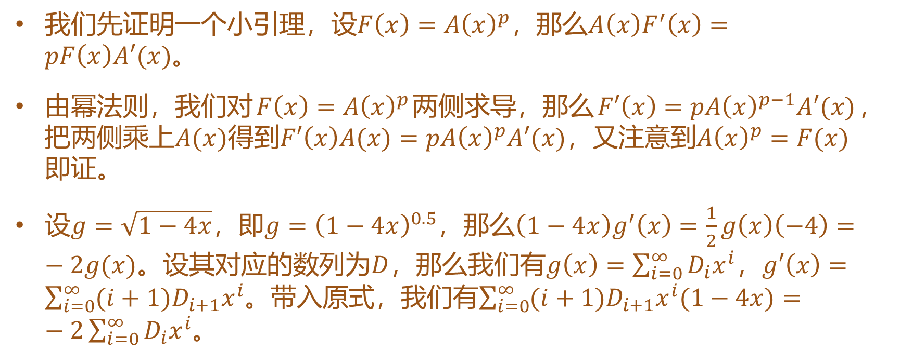
生成函数有啥用
我们先证明一个小引理，设$F\left(x\right)=A{\left(x\right)}^{p}，$那么$A\left(x\right)F^{′}\left(x\right)=pF\left(x\right)A′(x)$。
由幂法则，我们对$F\left(x\right)=A{\left(x\right)}^{p}$两侧求导，那么$F′\left(x\right)=pA{\left(x\right)}^{p−1}A′(x)$，把两侧乘上$A(x)$得到$F′\left(x\right)A(x)=pA{\left(x\right)}^{p}A′(x)$，又注意到$A{\left(x\right)}^{p}=F(x)$即证。
设$g=\sqrt{1−4x}$，即$g={\left(1−4x\right)}^{0.5}$，那么$\left(1−4x\right)g^{′}\left(x\right)=\frac{1}{2}g\left(x\right)\left(−4\right)=−2g(x)$。设其对应的数列为$D$，那么我们有$g\left(x\right)=\sum_{i=0}^{∞}{D_{i}x^{i}}$，$g′\left(x\right)=\sum_{i=0}^{∞}{(i+1)D_{i+1}x^{i}}$。带入原式，我们有$\sum_{i=0}^{∞}{(i+1)D_{i+1}x^{i}(1−4x)}=−2\sum_{i=0}^{∞}{D_{i}x^{i}}$。

Slide 10
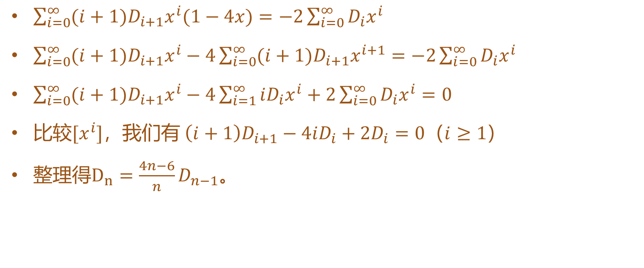
生成函数有啥用
$\sum_{i=0}^{∞}{(i+1)D_{i+1}x^{i}(1−4x)}=−2\sum_{i=0}^{∞}{D_{i}x^{i}}$
$\sum_{i=0}^{∞}{(i+1)D_{i+1}x^{i}}−4\sum_{i=0}^{∞}{(i+1)D_{i+1}x^{i+1}}=−2\sum_{i=0}^{∞}{D_{i}x^{i}}$
$\sum_{i=0}^{∞}{(i+1)D_{i+1}x^{i}}−4\sum_{i=1}^{∞}{iD_{i}x^{i}}+2\sum_{i=0}^{∞}{D_{i}x^{i}}=0$
比较$[x^{i}]$，我们有$\left(i+1\right)D_{i+1}−4iD_{i}+2D_{i}=0$（$i≥1$）
整理得$D_{n}=\frac{4n−6}{n}D_{n−1}$。

Slide 11
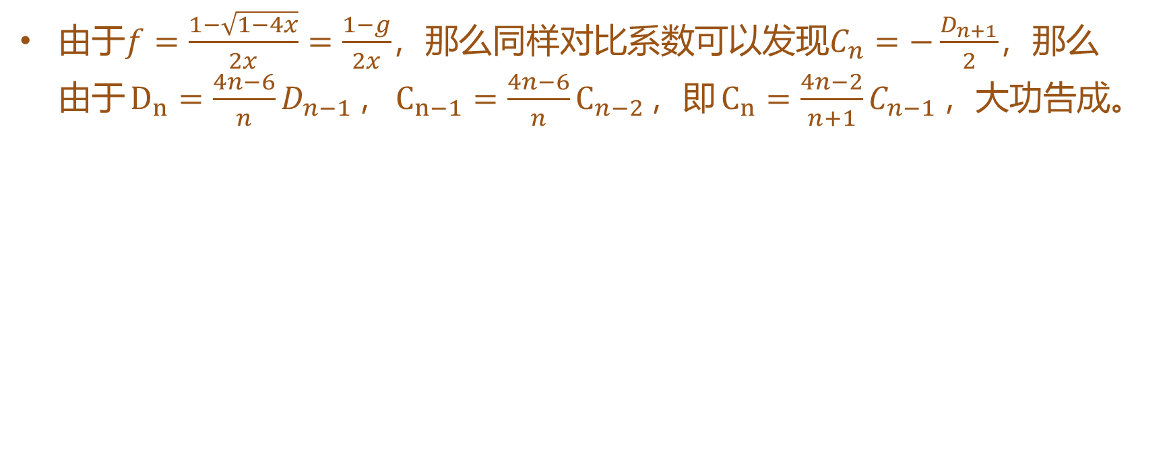
生成函数有啥用
由于$f=\frac{1−\sqrt{1−4x}}{2x}=\frac{1−g}{2x}$，那么同样对比系数可以发现$C_{n}=−\frac{D_{n+1}}{2}$，那么由于$D_{n}=\frac{4n−6}{n}D_{n−1}$，$C_{n−1}=\frac{4n−6}{n}C_{n−2}$，即$C_{n}=\frac{4n−2}{n+1}C_{n−1}$，大功告成。

Slide 12
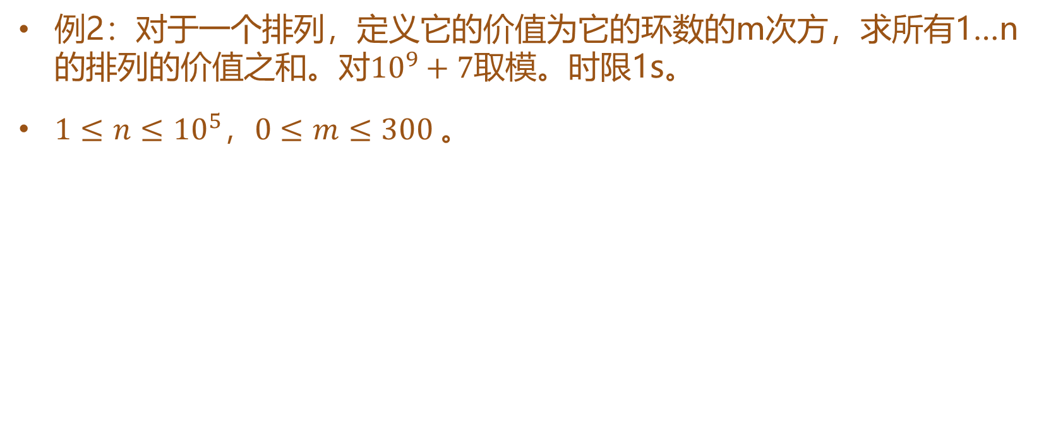
生成函数有啥用
例2：对于一个排列，定义它的价值为它的环数的m次方，求所有1…n的排列的价值之和。对${10}^{9}+7$取模。时限1s。
$1≤n≤{10}^{5}，0≤m≤300$。
* Source: Topcoder CyclesNumber

Slide 13
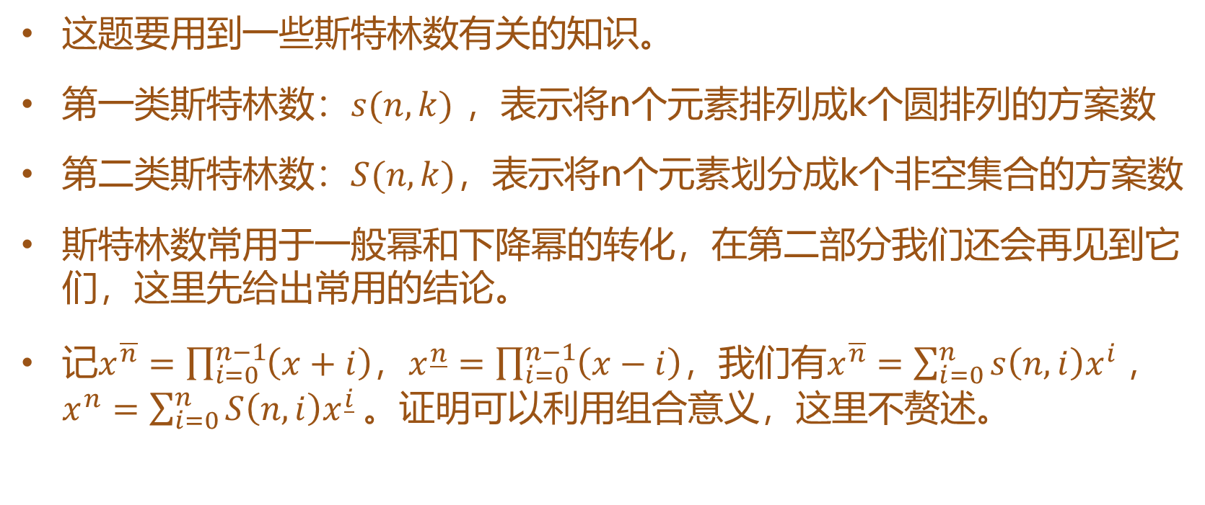
生成函数有啥用
这题要用到一些斯特林数有关的知识。
第一类斯特林数：$s(n,k)$ ，表示将n个元素排列成k个圆排列的方案数
第二类斯特林数：$S(n,k)$，表示将n个元素划分成k个非空集合的方案数
斯特林数常用于一般幂和下降幂的转化，在第二部分我们还会再见到它们，这里先给出常用的结论。
记$x^{\overline{n}}=\prod_{i=0}^{n−1}{\left(x+i\right)}$，$x^{\underline{n}}=\prod_{i=0}^{n−1}{\left(x−i\right)}$，我们有$x^{\overline{n}}=\sum_{i=0}^{n}{s\left(n,i\right)x^{i}}$， $x^{n}=\sum_{i=0}^{n}{S\left(n,i\right)x^{\underline{i}}}$。证明可以利用组合意义，这里不赘述。

Slide 14
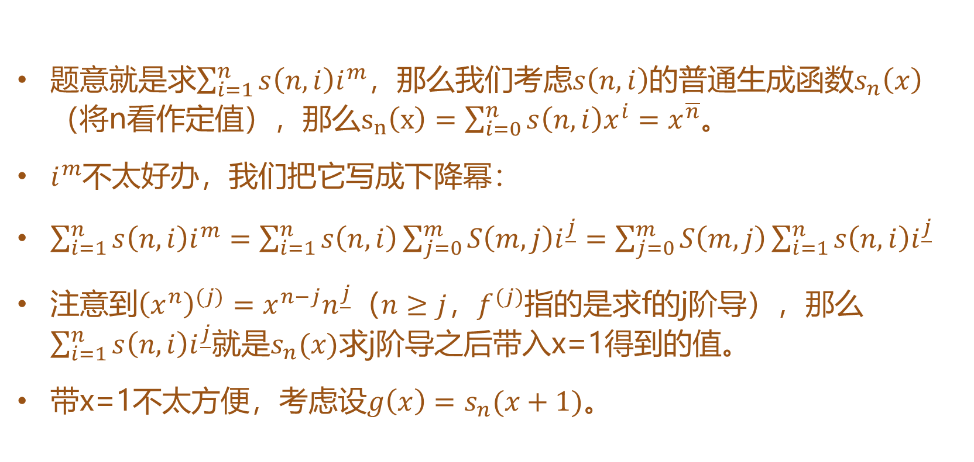
生成函数有啥用
题意就是求$\sum_{i=1}^{n}{s\left(n,i\right)i^{m}}$，那么我们考虑$s\left(n,i\right)$的普通生成函数$s_{n}\left(x\right)$（将n看作定值），那么$s_{n}\left(x\right)=\sum_{i=0}^{n}{s\left(n,i\right)x^{i}}=x^{\overline{n}}$。
$i^{m}$不太好办，我们把它写成下降幂：
$\sum_{i=1}^{n}{s\left(n,i\right)i^{m}}=\sum_{i=1}^{n}{s\left(n,i\right)\sum_{j=0}^{m}{S\left(m,j\right)i^{\underline{j}}}}=\sum_{j=0}^{m}{S\left(m,j\right)}\sum_{i=1}^{n}{s\left(n,i\right)i^{\underline{j}}}$
注意到${\left(x^{n}\right)}^{(j)}=x^{n−j}n^{\underline{j}}$（$n≥j$，$f^{(j)}$指的是求f的j阶导），那么$\sum_{i=1}^{n}{s\left(n,i\right)i^{\underline{j}}}$就是$s_{n}(x)$求j阶导之后带入x=1得到的值。
带x=1不太方便，考虑设$g\left(x\right)=s_{n}(x+1)$。

Slide 15
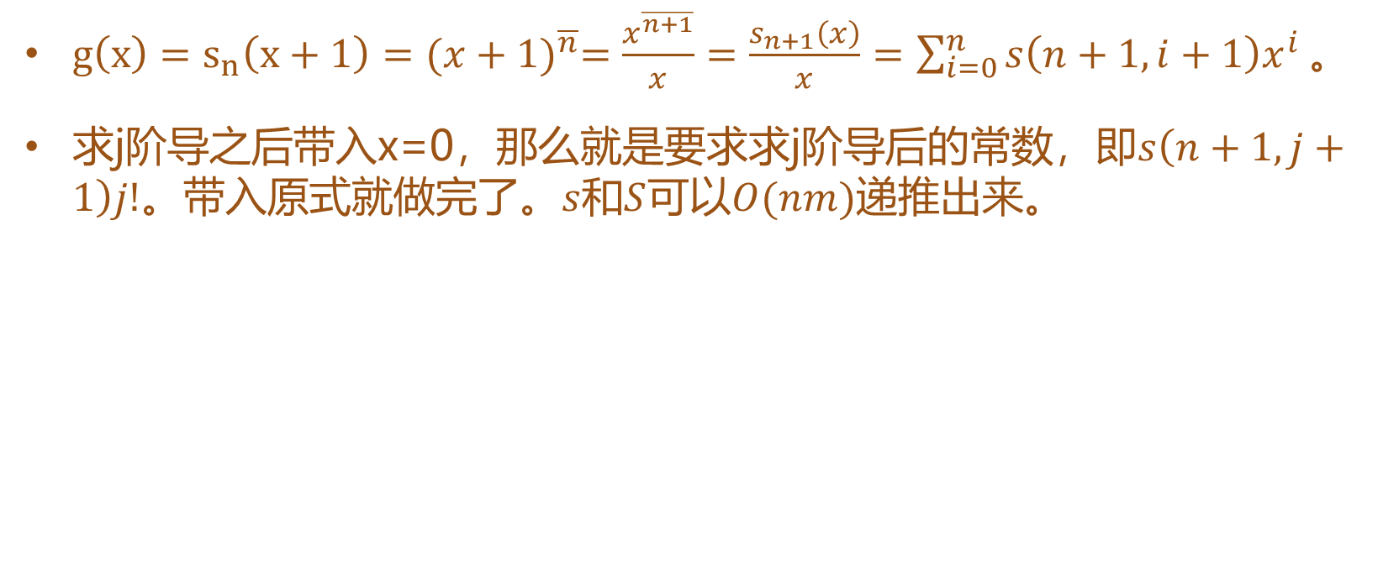
生成函数有啥用
$g\left(x\right)=s_{n}\left(x+1\right)={(x+1)}^{\overline{n}}=\frac{x^{\overline{n+1}}}{x}=\frac{s_{n+1}\left(x\right)}{x}=$ $\sum_{i=0}^{n}{s\left(n+1,i+1\right)x^{i}}$。
求j阶导之后带入x=0，那么就是要求求j阶导后的常数，即$s\left(n+1,j+1\right)j!$。带入原式就做完了。$s$和$S$可以$O(nm)$递推出来。

Slide 16
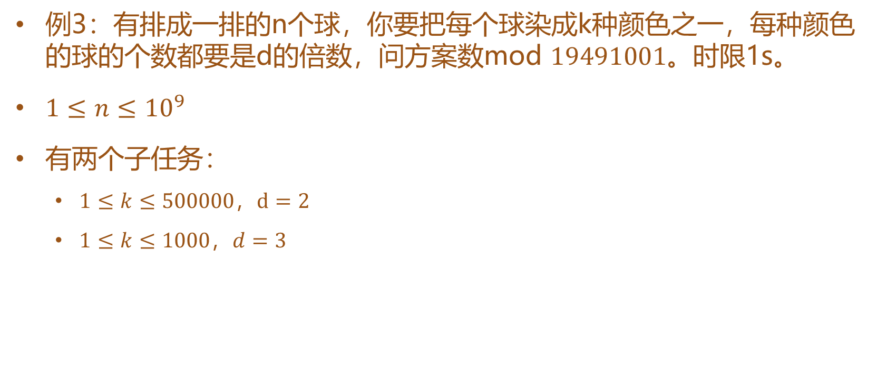
生成函数有啥用
例3：有排成一排的n个球，你要把每个球染成k种颜色之一，每种颜色的球的个数都要是d的倍数，问方案数mod $19491001$。时限1s。
$1≤n≤{10}^{9}$
有两个子任务：
$1≤k≤500000，d=2$
$1≤k≤1000，d=3$
* Source: 集训队作业2019

Slide 17
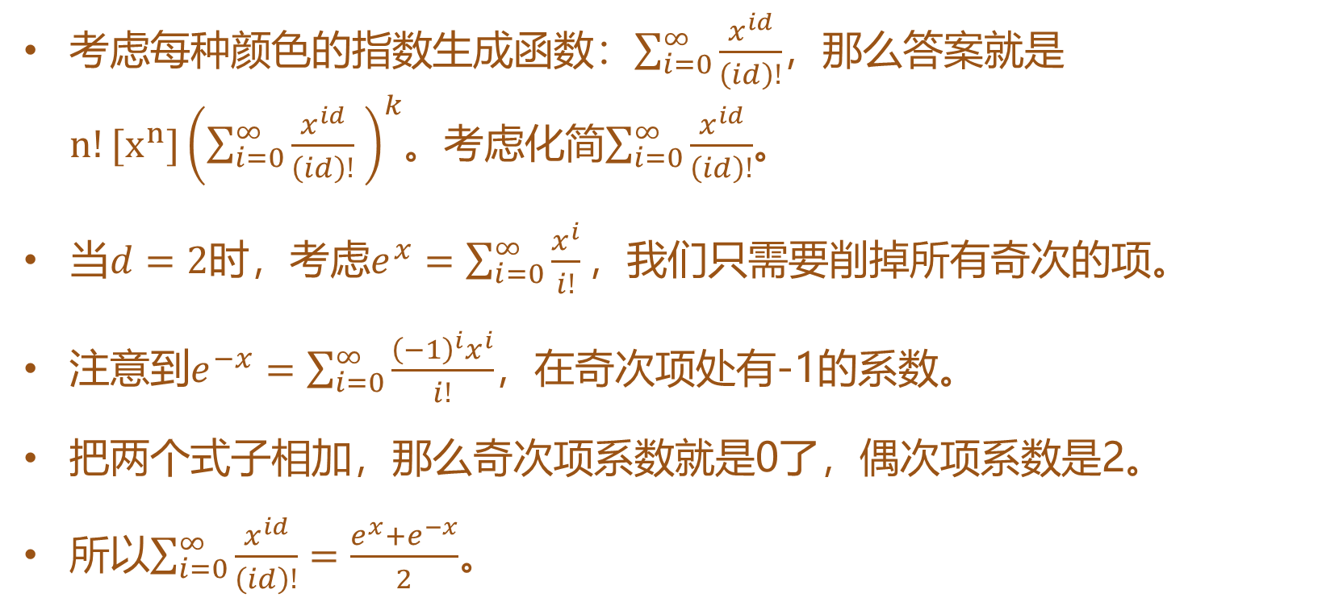
生成函数有啥用
考虑每种颜色的指数生成函数：$\sum_{i=0}^{∞}{\frac{x^{id}}{\left(id\right)!}}$，那么答案就是$n![x^{n}]{\left(\sum_{i=0}^{∞}{\frac{x^{id}}{\left(id\right)!} }\right)}^{k}$。考虑化简$\sum_{i=0}^{∞}{\frac{x^{id}}{\left(id\right)!}}$。
当$d=2$时，考虑$e^{x}=\sum_{i=0}^{∞}{\frac{x^{i}}{i!}}，$我们只需要削掉所有奇次的项。
注意到$e^{−x}=\sum_{i=0}^{∞}{\frac{{\left(−1\right)}^{i}x^{i}}{i!}}$，在奇次项处有-1的系数。
把两个式子相加，那么奇次项系数就是0了，偶次项系数是2。
所以$\sum_{i=0}^{∞}{\frac{x^{id}}{\left(id\right)!}}=\frac{e^{x}+e^{−x}}{2}$。

Slide 18
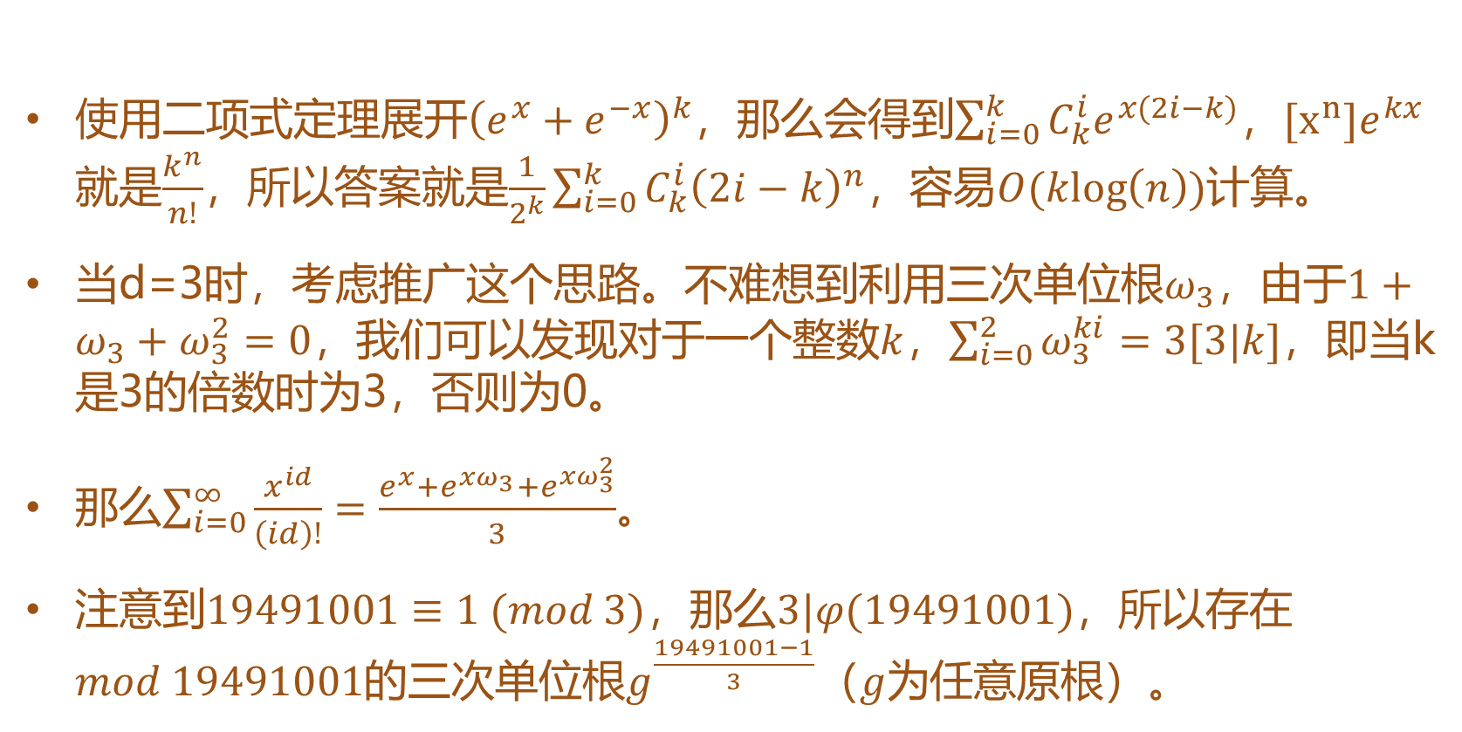
生成函数有啥用
使用二项式定理展开${\left(e^{x}+e^{−x}\right)}^{k}$，那么会得到$\sum_{i=0}^{k}{C_{k}^{i}e^{x(2i−k)}}$，$[x^{n}]e^{kx}$就是$\frac{k^{n}}{n!}$，所以答案就是$\frac{1}{2^{k}}\sum_{i=0}^{k}{C_{k}^{i}{\left(2i−k\right)}^{n}}$，容易$O(klog\left(n\right))$计算。
当d=3时，考虑推广这个思路。不难想到利用三次单位根$ω_{3}$，由于$1+ω_{3}+ω_{3}^{2}=0$，我们可以发现对于一个整数$k$，$\sum_{i=0}^{2}{ω_{3}^{ki}}=3[3|k]$，即当k是3的倍数时为3，否则为0。
那么$\sum_{i=0}^{∞}{\frac{x^{id}}{\left(id\right)!}}=\frac{e^{x}+e^{xω_{3}}+e^{xω_{3}^{2}}}{3}$。
注意到$19491001≡1 (mod 3)$，那么$3|φ(19491001)，$所以存在$mod 19491001$的三次单位根$g^{\frac{19491001−1}{3}}$（$g为$任意原根）。

Slide 19
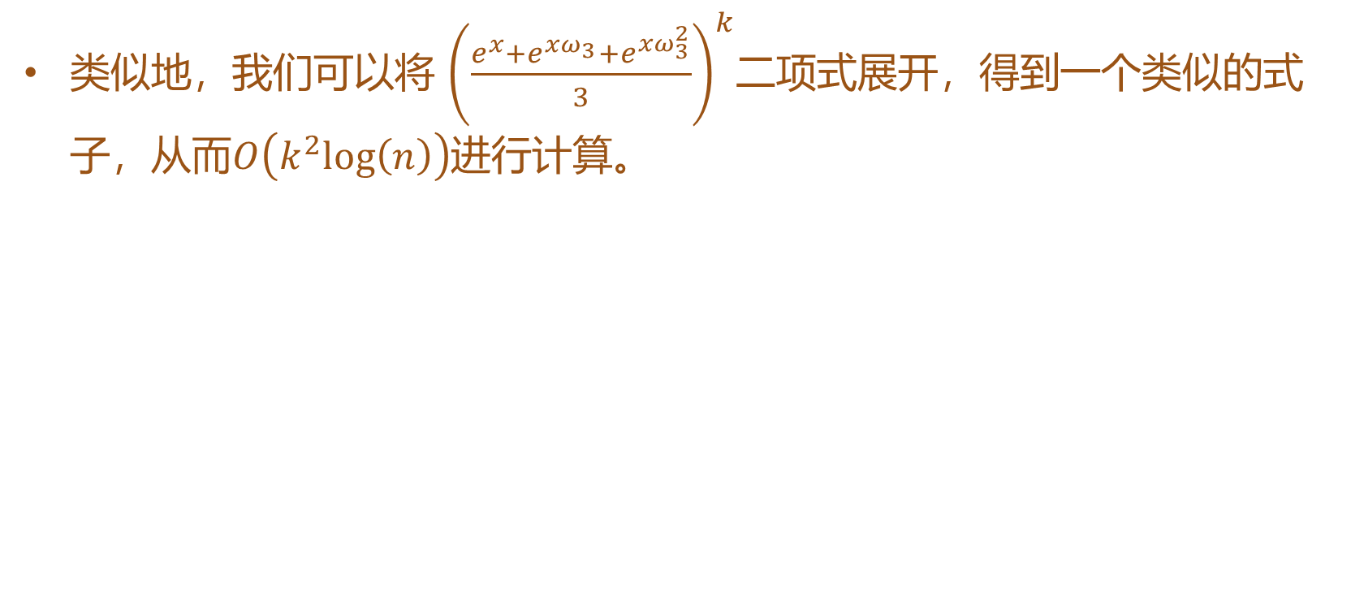
生成函数有啥用
类似地，我们可以将 ${\left(\frac{e^{x}+e^{xω_{3}}+e^{xω_{3}^{2}}}{3}\right)}^{k}$二项式展开，得到一个类似的式子，从而$O\left(k^{2}log\left(n\right)\right)$进行计算。

Slide 20
多项式是啥
只用到生成函数的题就先介绍这么多了，在更多的题之前，我们需要多项式运算这一武器。
多项式是啥就不介绍了。

Slide 21
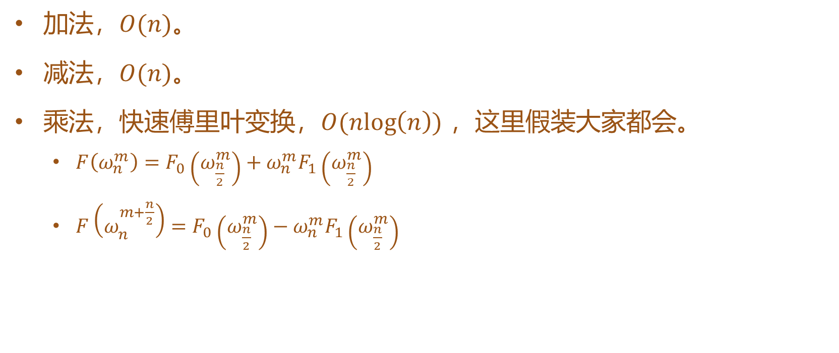
多项式基本运算
加法，$O(n)$。
减法，$O(n)$。
乘法，快速傅里叶变换，$O(nlog\left(n\right))$ ，这里假装大家都会。
$F\left(ω_{n}^{m}\right)=F_{0}\left(ω_{\frac{n}{2}}^{m}\right)+ω_{n}^{m}F_{1}\left(ω_{\frac{n}{2}}^{m}\right)$
$F\left(ω_{n}^{m+\frac{n}{2}}\right)=F_{0}\left(ω_{\frac{n}{2}}^{m}\right)−ω_{n}^{m}F_{1}\left(ω_{\frac{n}{2}}^{m}\right)$

Slide 22
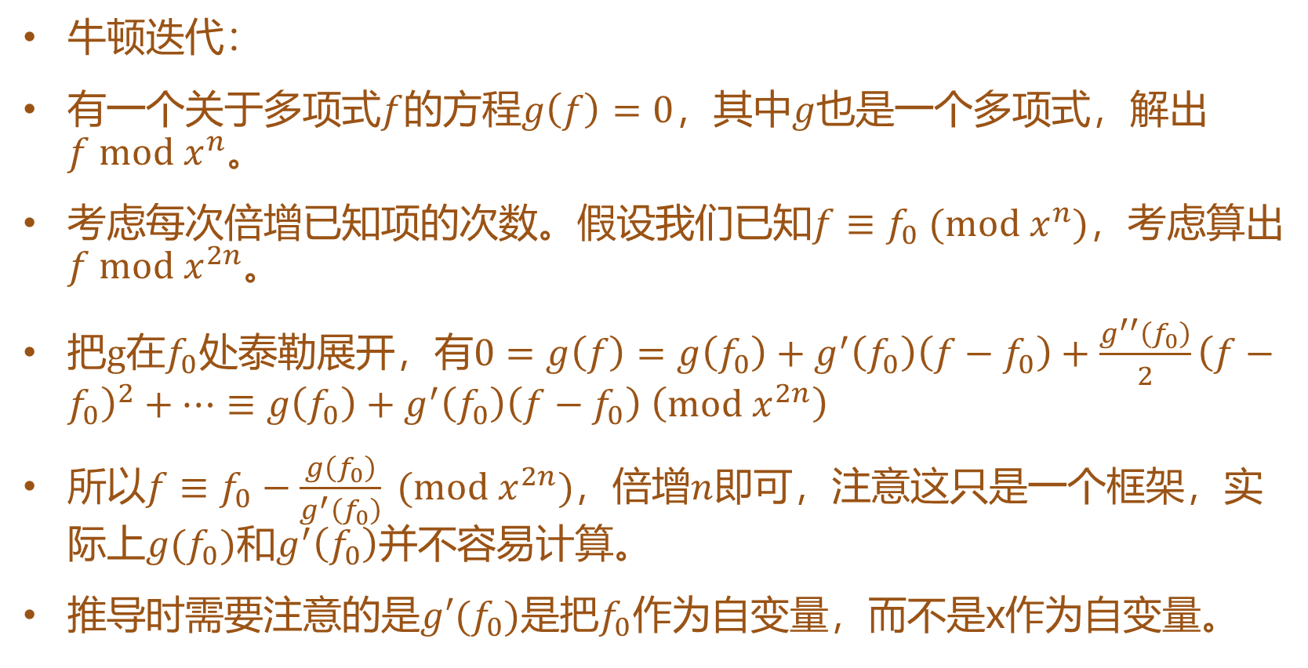
多项式基本运算
牛顿迭代：
有一个关于多项式$f$的方程$g\left(f\right)=0$，其中$g$也是一个多项式，解出$f mod x^{n}$。
考虑每次倍增已知项的次数。假设我们已知$f≡f_{0} (mod x^{n})$，考虑算出$f mod x^{2n}$。
把$g$在$f_{0}$处泰勒展开，有$0=g\left(f\right)=g\left(f_{0}\right)+g^{′}\left(f_{0}\right)\left(f−f_{0}\right)+\frac{g^{′′}\left(f_{0}\right)}{2}{\left(f−f_{0}\right)}^{2}+…≡g\left(f_{0}\right)+g^{′}\left(f_{0}\right)\left(f−f_{0}\right) \left(mod x^{2n}\right)$
所以$f≡f_{0}−\frac{g\left(f_{0}\right)}{g^{′}\left(f_{0}\right)} (mod x^{2n})$，倍增$n$即可，注意这只是一个框架，实际上$g(f_{0})$和$g^{′}\left(f_{0}\right)并不容易$计算。
推导时需要注意的是$g′(f_{0})$是把$f_{0}$作为自变量，而不是x作为自变量。

Slide 23
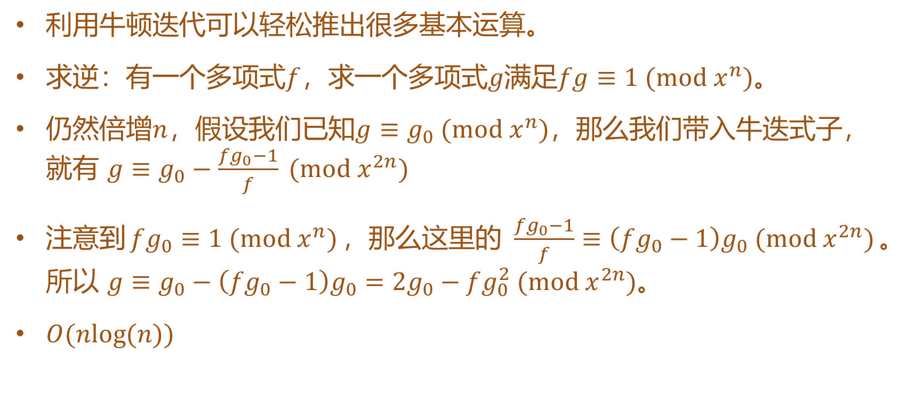
多项式基本运算
利用牛顿迭代可以轻松推出很多基本运算。
求逆：有一个多项式$f$，求一个多项式$g$满足$fg≡1 (mod x^{n})$。
仍然倍增$n$，假设我们已知$g≡g_{0} (mod x^{n})$，那么我们带入牛迭式子，就有 $g≡g_{0}−\frac{fg_{0}−1}{f} (mod x^{2n})$
注意到$fg_{0}≡1 (mod x^{n})$，那么这里的 $\frac{fg_{0}−1}{f}≡\left(fg_{0}−1\right)g_{0} (mod x^{2n})$。所以 $g≡g_{0}−\left(fg_{0}−1\right)g_{0}=2g_{0}−fg_{0}^{2} (mod x^{2n})$。
$O(nlog(n))$

Slide 24
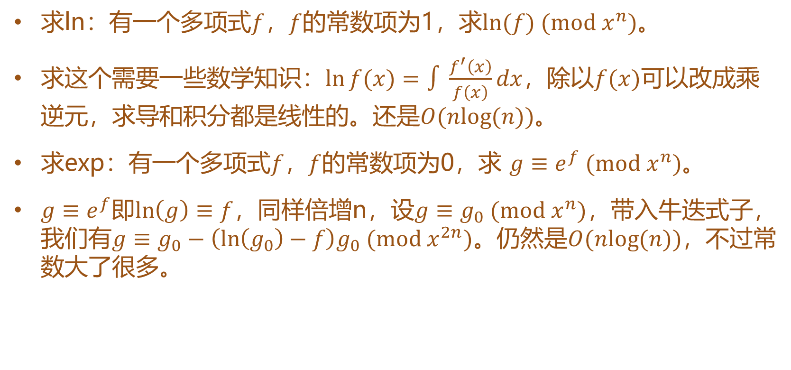
多项式基本运算
求ln：有一个多项式$f$，$f$的常数项为1，求$ln⁡(f) (mod x^{n})$。
求这个需要一些数学知识：$\ln{f(x)}=∫\frac{f^{′}\left(x\right)}{f\left(x\right)}dx$，除以$f(x)$可以改成乘逆元，求导和积分都是线性的。还是$O(nlog(n))$。
求exp：有一个多项式$f$，$f$的常数项为0，求 $g≡e^{f} (mod x^{n})$。
$g≡e^{f}$即$\ln\left(g\right)≡f$，同样倍增n，设$g≡g_{0} (mod x^{n})$，带入牛迭式子，我们有$g≡g_{0}−\left(\ln\left(g_{0}\right)−f\right)g_{0} (mod x^{2n})。$仍然是$O(nlog(n))$，不过常数大了很多。

Slide 25
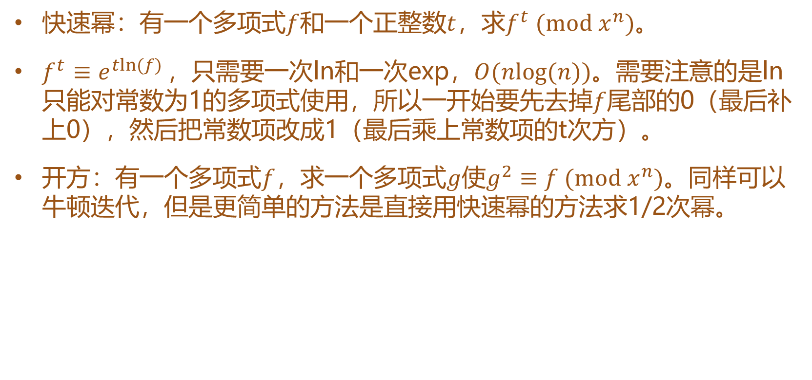
多项式基本运算
快速幂：有一个多项式$f$和一个正整数$t$，求$f^{t} (mod x^{n})$。
$f^{t}≡e^{tln⁡(f) }$，只需要一次ln和一次exp，$O(nlog(n))$。需要注意的是ln只能对常数为1的多项式使用，所以一开始要先去掉$f$尾部的0（最后补上0），然后把常数项改成1（最后乘上常数项的t次方）。
开方：有一个多项式$f$，求一个多项式$g$使$g^{2}≡f (mod x^{n})$。同样可以牛顿迭代，但是更简单的方法是直接用快速幂的方法求1/2次幂。

Slide 26
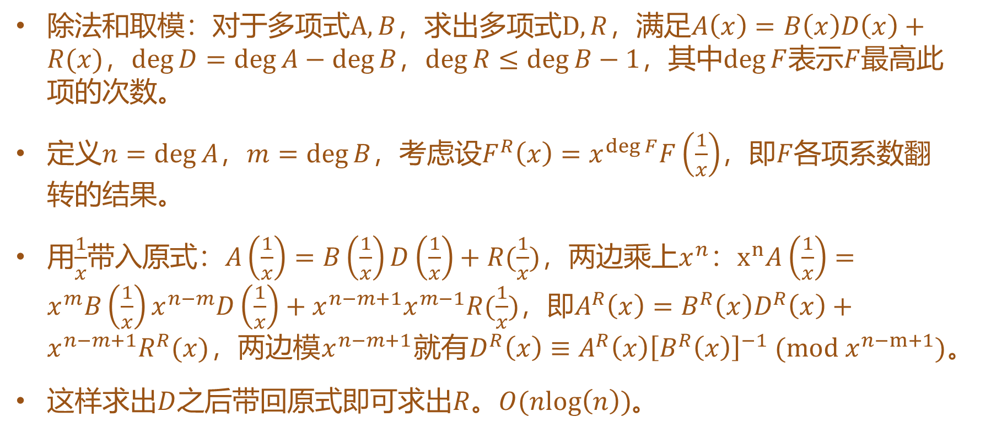
多项式基本运算
除法和取模：对于多项式$A,B$，求出多项式$D,R$，满足$A\left(x\right)=B\left(x\right)D\left(x\right)+R(x)$，$deg⁡D=deg⁡A−deg⁡B$，$\deg{R}≤\deg{B}−1$，其中$\deg{F}$表示$F$最高此项的次数。
定义$n=\deg{A}$，$m=\deg{B}$，考虑设$F^{R}\left(x\right)=x^{\deg{F}}F\left(\frac{1}{x}\right)$，即$F$各项系数翻转的结果。
用$\frac{1}{x}$带入原式：$A\left(\frac{1}{x}\right)=B\left(\frac{1}{x}\right)D\left(\frac{1}{x}\right)+R(\frac{1}{x})$，两边乘上$x^{n}$：$x^{n}A\left(\frac{1}{x}\right)=x^{m}B\left(\frac{1}{x}\right)x^{n−m}D\left(\frac{1}{x}\right)+x^{n−m+1}x^{m−1}R(\frac{1}{x})$，即$A^{R}\left(x\right)=B^{R}\left(x\right)D^{R}\left(x\right)+x^{n−m+1}R^{R}(x)$，两边模$x^{n−m+1}$就有$D^{R}\left(x\right)≡A^{R}\left(x\right){\left[B^{R}\left(x\right)\right]}^{−1} (mod x^{n−m+1})$。
这样求出$D$之后带回原式即可求出$R$。$O(nlog\left(n\right))$。

Slide 27
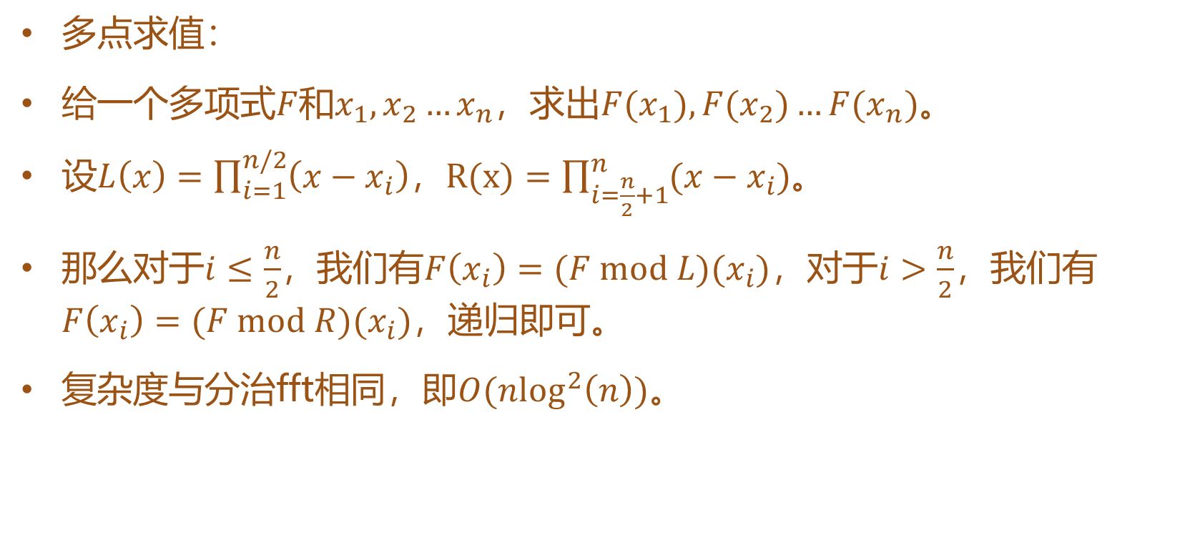
多项式基本运算
多点求值：
给一个多项式$F$和$x_{1},x_{2}…x_{n}$，求出$F(x_{1}),F(x_{2})…F(x_{n})$。
设$L\left(x\right)=\prod_{i=1}^{n/2}{\left(x−x_{i}\right)}$，$R(x)=\prod_{i=\frac{n}{2}+1}^{n}{(x−x_{i})}$。
那么对于$i≤\frac{n}{2}$，我们有$F\left(x_{i}\right)=(F mod L)(x_{i})$，对于$i>\frac{n}{2}$，我们有$F\left(x_{i}\right)=(F mod R)(x_{i})$，递归即可。
复杂度与分治fft相同，即$O(n\log^{2}\left(n\right))。$

Slide 28
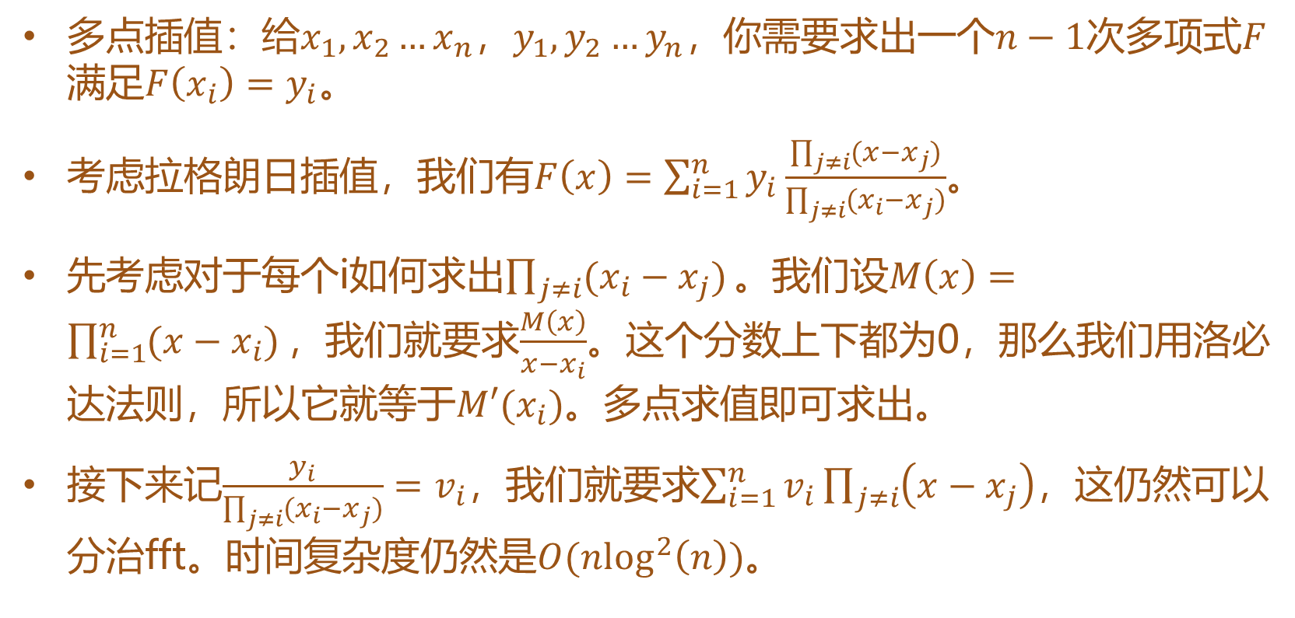
多项式基本运算
多点插值：给$x_{1},x_{2}…x_{n}，y_{1},y_{2}…y_{n}，$你需要求出一个$n−1$次多项式$F$满足$F\left(x_{i}\right)=y_{i}。$
考虑拉格朗日插值，我们有$F\left(x\right)=\sum_{i=1}^{n}{y_{i}\frac{\prod_{j≠i}{(x−x_{j})}}{\prod_{j≠i}{(x_{i}−x_{j})}}}$。
先考虑对于每个i如何求出$\prod_{j≠i}{(x_{i}−x_{j})}。$我们设$M\left(x\right)=\prod_{i=1}^{n}{(x−x_{i})}，$我们就要求$\frac{M\left(x\right)}{x−x_{i}}$。这个分数上下都为0，那么我们用洛必达法则，所以它就等于$M′(x_{i})$。多点求值即可求出。
接下来记$\frac{y_{i}}{\prod_{j≠i}{(x_{i}−x_{j})}}=v_{i}$，我们就要求$\sum_{i=1}^{n}{v_{i}\prod_{j≠i}{\left(x−x_{j}\right)}}$，这仍然可以分治fft。时间复杂度仍然是$O(n\log^{2}\left(n\right))$。

Slide 29
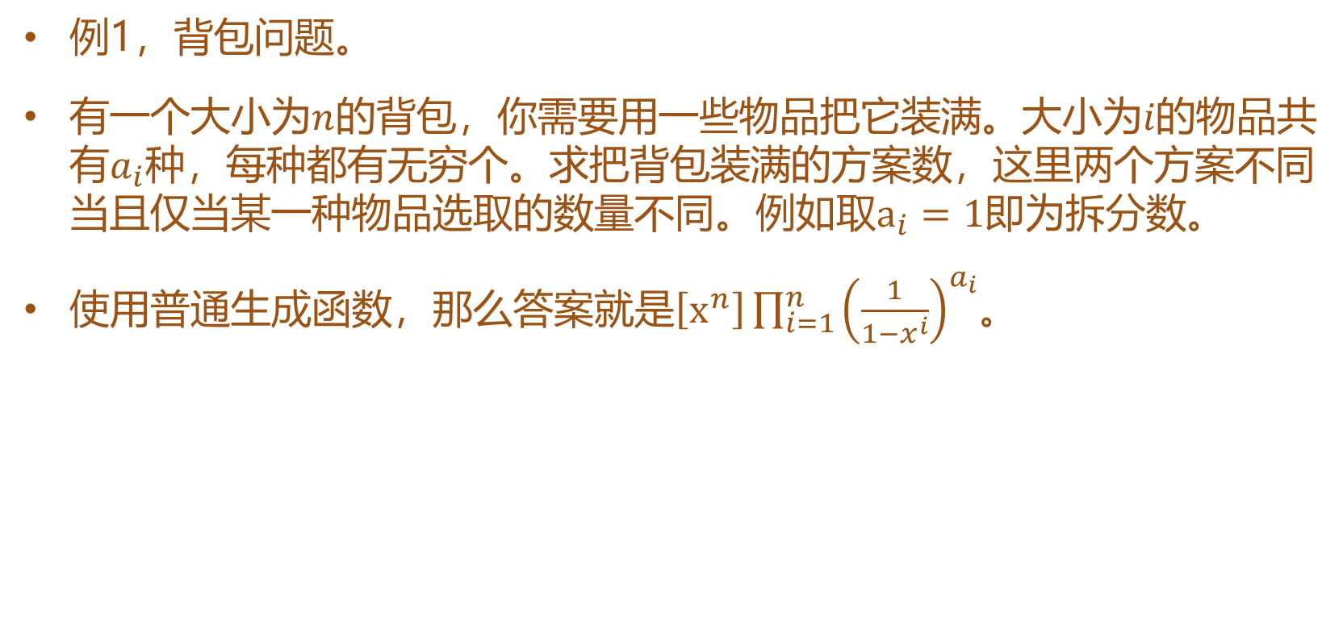
简单应用
例1，背包问题。
有一个大小为$n$的背包，你需要用一些物品把它装满。大小为$i的$物品共有$a_{i}$种，每种都有无穷个。求把背包装满的方案数，这里两个方案不同当且仅当某一种物品选取的数量不同。例如取$a_{i}=1$即为拆分数。
使用普通生成函数，那么答案就是$\left[x^{n}\right]\prod_{i=1}^{n}{{\left(\frac{1}{1−x^{i}}\right)}^{a_{i}}}$。

Slide 30
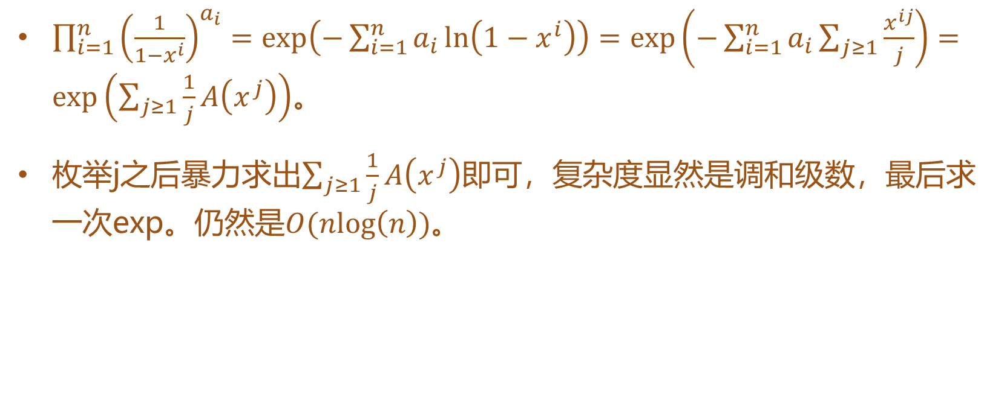
简单应用
$\prod_{i=1}^{n}{{\left(\frac{1}{1−x^{i}}\right)}^{a_{i}}}=\exp\left(−\sum_{i=1}^{n}{a_{i}\ln\left(1−x^{i}\right)}\right)=\exp\left(−\sum_{i=1}^{n}{a_{i}\sum_{j≥1}{\frac{x^{ij}}{j}}}\right)=\exp\left(\sum_{j≥1}{\frac{1}{j}A\left(x^{j}\right)}\right)$。
枚举j之后暴力求出$\sum_{j≥1}{\frac{1}{j}A\left(x^{j}\right)}$即可，复杂度显然是调和级数，最后求一次exp。仍然是$O(nlog\left(n\right))$。

Slide 31
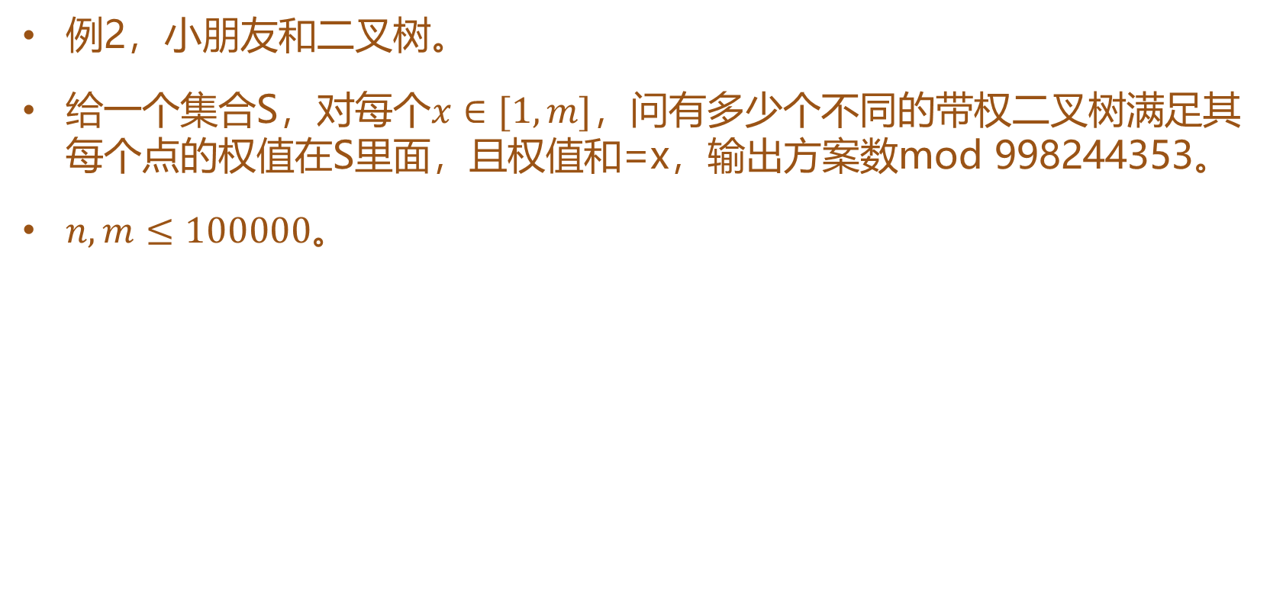
简单应用
例2，小朋友和二叉树。
给一个集合S，对每个$x∈[1,m]$，问有多少个不同的带权二叉树满足其每个点的权值在S里面，且权值和=x，输出方案数mod 998244353。
$n,m≤100000$。
* Source: Codeforces Round #250

Slide 32
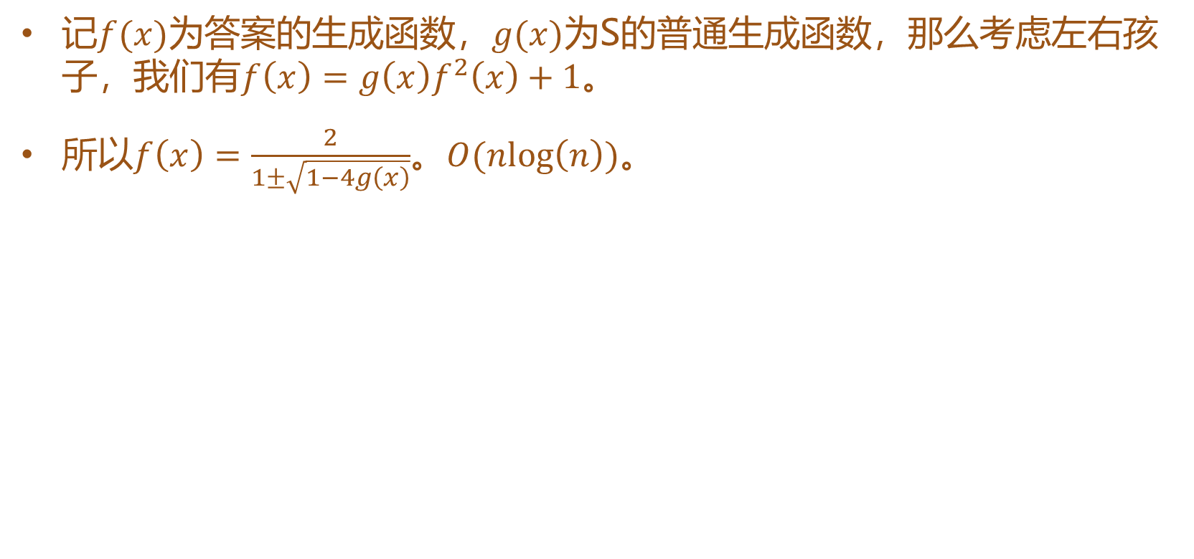
简单应用
记$f(x)$为答案的生成函数，$g(x)$为S的普通生成函数，那么考虑左右孩子，我们有$f\left(x\right)=g\left(x\right)f^{2}\left(x\right)+1$。
所以$f\left(x\right)=\frac{2}{1±\sqrt{1−4g\left(x\right)}}$。$O(nlog\left(n\right))。$

Slide 33
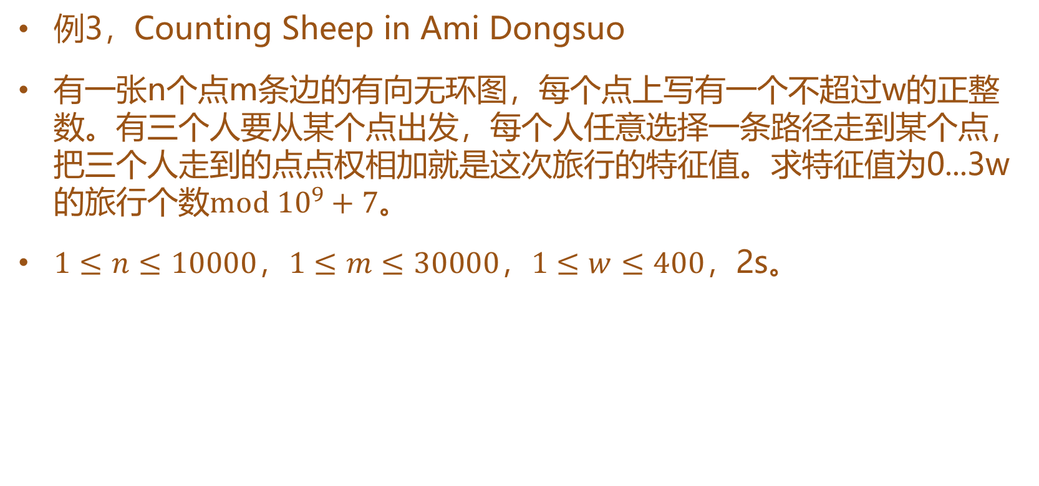
简单应用
例3，Counting Sheep in Ami Dongsuo
有一张n个点m条边的有向无环图，每个点上写有一个不超过w的正整数。有三个人要从某个点出发，每个人任意选择一条路径走到某个点，把三个人走到的点点权相加就是这次旅行的特征值。求特征值为0...3w的旅行个数$mod {10}^{9}+7$。
$1≤n≤10000，1≤m≤30000，1≤w≤400，$2s。
* Source: 2018 Qingdao Regional

Slide 34
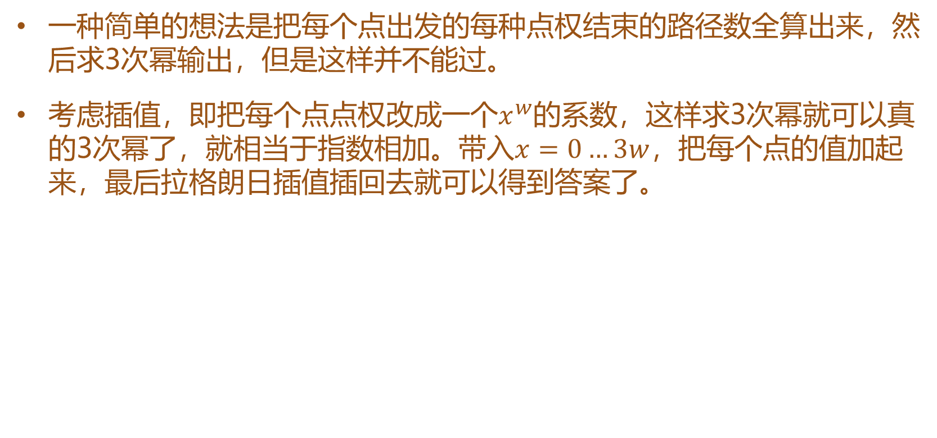
简单应用
一种简单的想法是把每个点出发的每种点权结束的路径数全算出来，然后求3次幂输出，但是这样并不能过。
考虑插值，即把每个点点权改成一个$x^{w}$的系数，这样求3次幂就可以真的3次幂了，就相当于指数相加。带入$x=0…3w$，把每个点的值加起来，最后拉格朗日插值插回去就可以得到答案了。

Slide 35
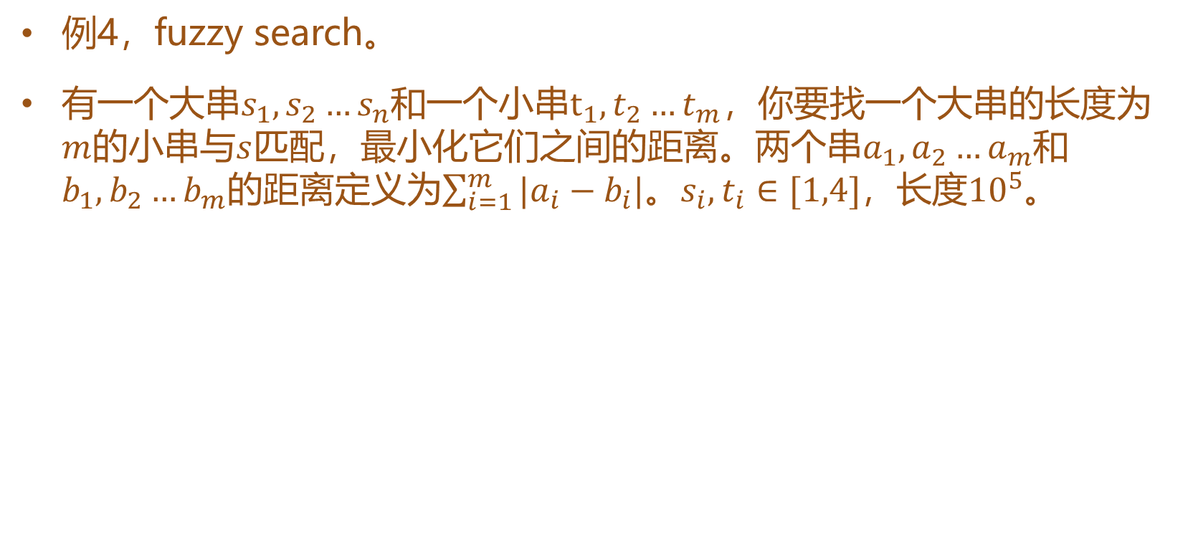
简单应用
例4，fuzzy search。
有一个大串$s_{1},s_{2}…s_{n}$和一个小串$t_{1},t_{2}…t_{m}$，你要找一个大串的长度为$m$的小串与$s$匹配，最小化它们之间的距离。两个串$a_{1},a_{2}…a_{m}$和$b_{1},b_{2}…b_{m}$的距离定义为$\sum_{i=1}^{m}{|a_{i}−b_{i}|}$。$s_{i},t_{i}∈[1,4]$，长度${10}^{5}$。
* Source: 原创

Slide 36
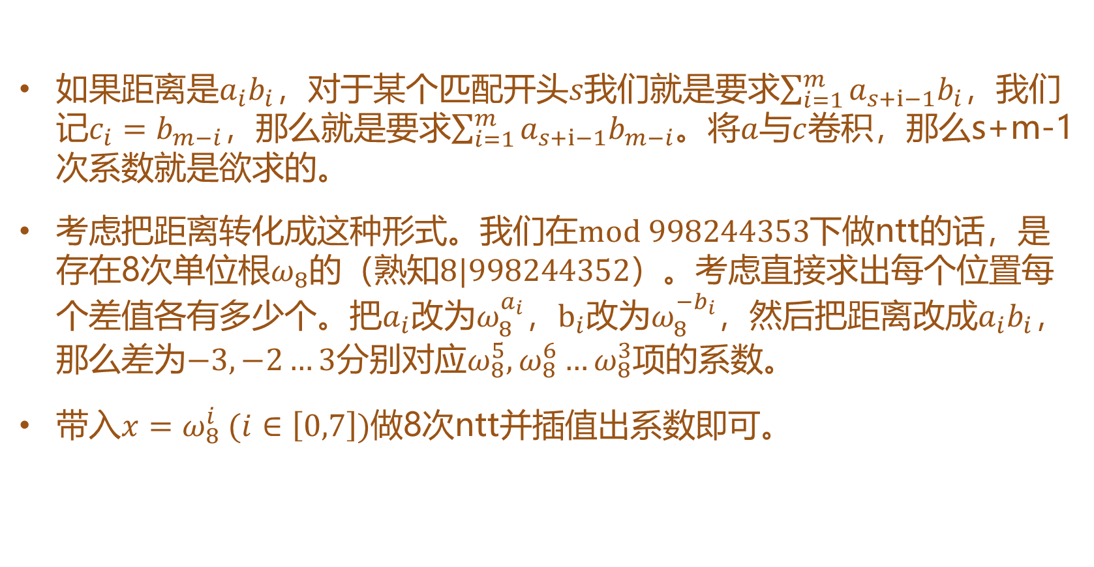
简单应用
如果距离是$a_{i}b_{i}，$对于某个匹配开头$s$我们就是要求$\sum_{i=1}^{m}{a_{s+i−1}b_{i}}$，我们记$c_{i}=b_{m−i}$，那么就是要求$\sum_{i=1}^{m}{a_{s+i−1}b_{m−i}}$。将$a$与$c$卷积，那么s+m-1次系数就是欲求的。
考虑把距离转化成这种形式。我们在$mod 998244353$下做ntt的话，是存在8次单位根$ω_{8}$的（熟知$8|998244352$）。考虑直接求出每个位置每个差值各有多少个。把$a_{i}$改为$ω_{8}^{a_{i}}$，$b_{i}$改为$ω_{8}^{−b_{i}}$，然后把距离改成$a_{i}b_{i}$，那么差为$−3,−2…3$分别对应$ω_{8}^{5},ω_{8}^{6}…ω_{8}^{3}$项的系数。
带入$x=ω_{8}^{i} (i∈\left[0,7\right])$做8次ntt并插值出系数即可。

Slide 37
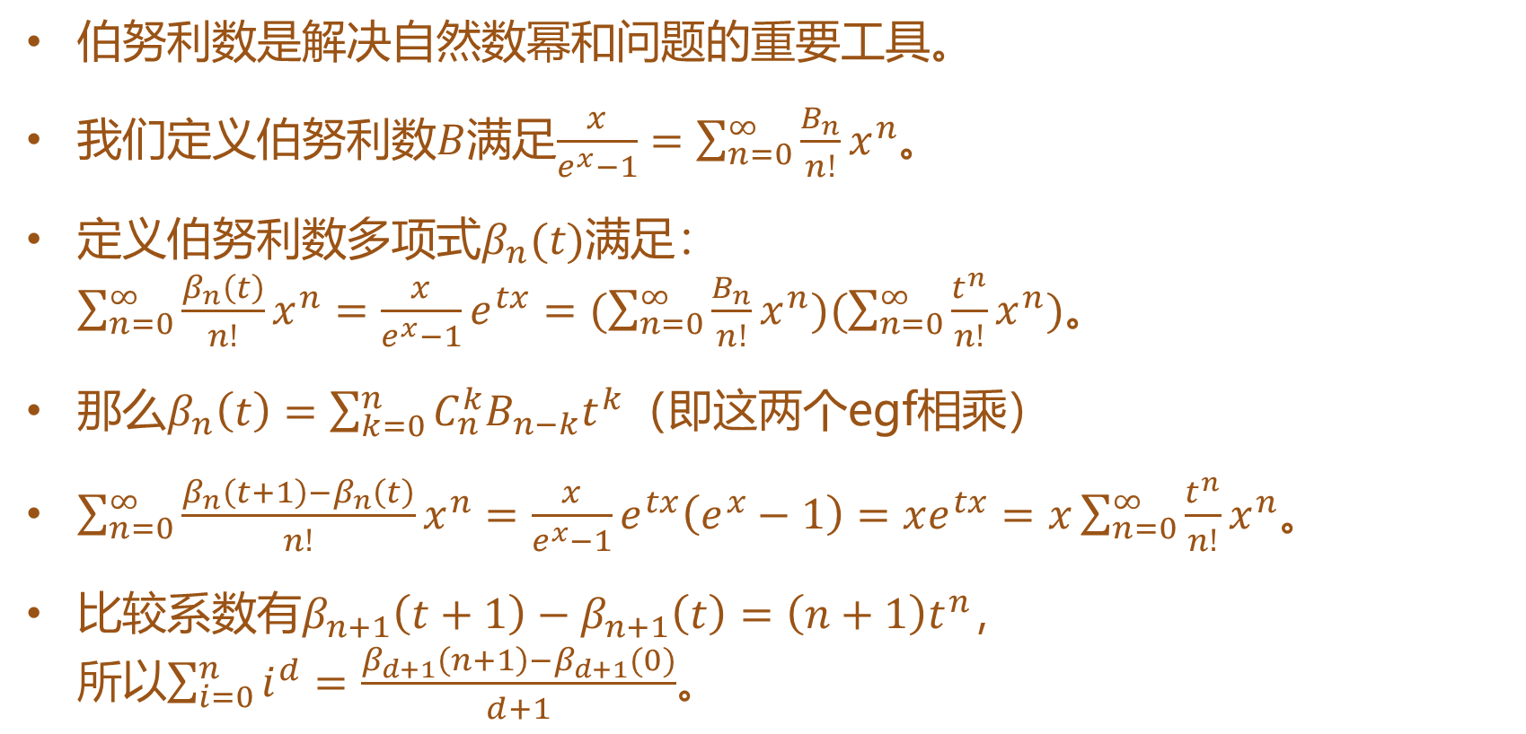
伯努利数
伯努利数是解决自然数幂和问题的重要工具。
我们定义伯努利数$B$满足$\frac{x}{e^{x}−1}=\sum_{n=0}^{∞}{\frac{B_{n}}{n!}x^{n}}$。
定义伯努利数多项式$β_{n}(t)$满足： $\sum_{n=0}^{∞}{\frac{β_{n}\left(t\right)}{n!}}x^{n}=\frac{x}{e^{x}−1}e^{tx}=(\sum_{n=0}^{∞}{\frac{B_{n}}{n!}x^{n}})(\sum_{n=0}^{∞}{\frac{t^{n}}{n!}x^{n}})$。
那么$β_{n}\left(t\right)=\sum_{k=0}^{n}{C_{n}^{k}B_{n−k}t^{k}}$（即这两个egf相乘）
$\sum_{n=0}^{∞}{\frac{β_{n}\left(t+1\right)−β_{n}\left(t\right)}{n!}}x^{n}=\frac{x}{e^{x}−1}e^{tx}\left(e^{x}−1\right)=xe^{tx}=x\sum_{n=0}^{∞}{\frac{t^{n}}{n!}x^{n}}$。
比较系数有$β_{n+1}\left(t+1\right)−β_{n+1}\left(t\right)=\left(n+1\right)t^{n}$， 所以$\sum_{i=0}^{n}{i^{d}}=\frac{β_{d+1}\left(n+1\right)−β_{d+1}(0)}{d+1}$。

Slide 38
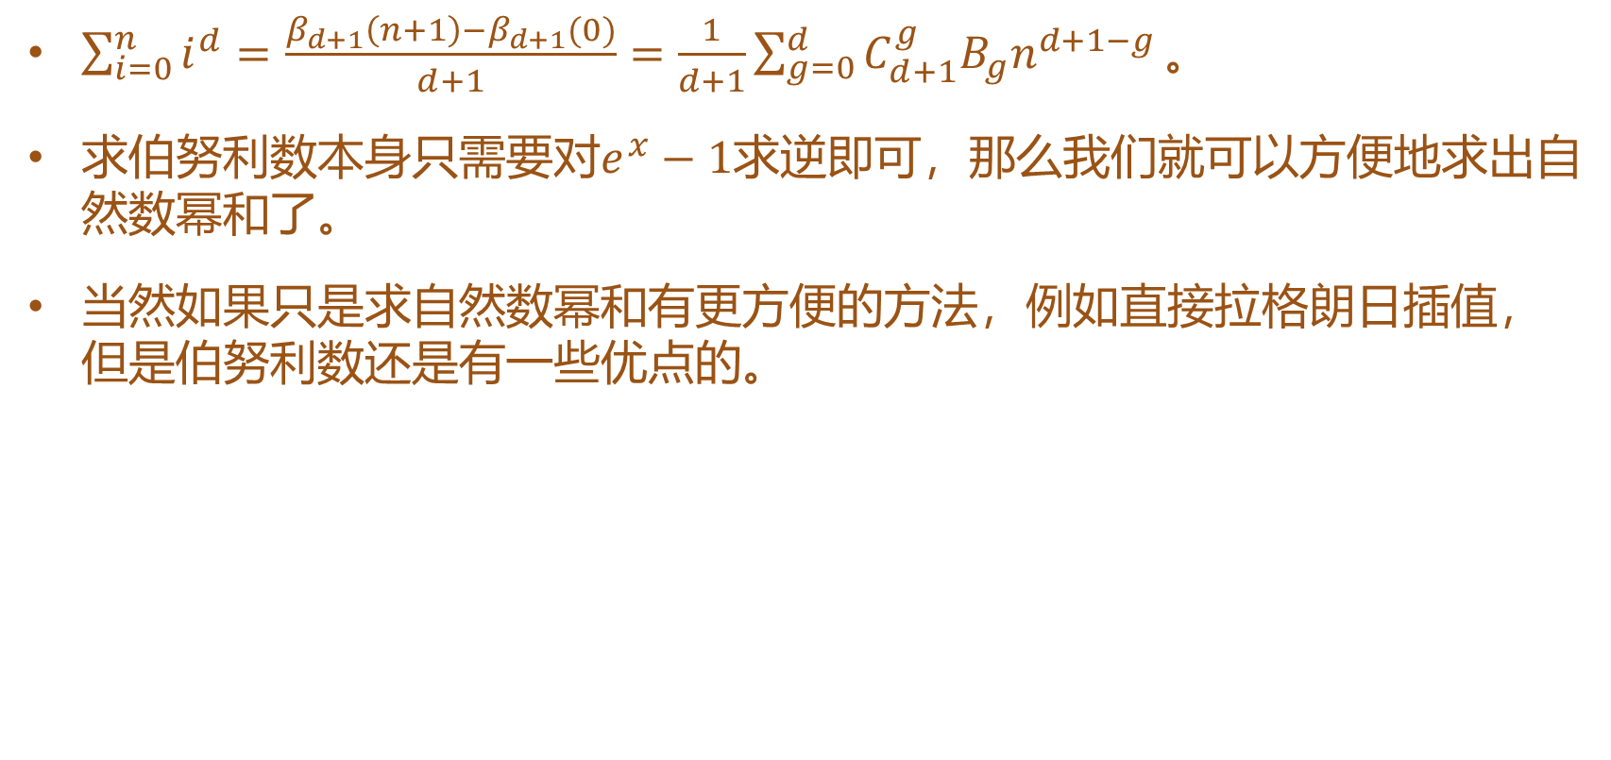
伯努利数
$\sum_{i=0}^{n}{i^{d}}=\frac{β_{d+1}\left(n+1\right)−β_{d+1}(0)}{d+1}=\frac{1}{d+1}\sum_{g=0}^{d}{C_{d+1}^{g}B_{g}n^{d+1−g}}。$
求伯努利数本身只需要对$e^{x}−1$求逆即可，那么我们就可以方便地求出自然数幂和了。
当然如果只是求自然数幂和有更方便的方法，例如直接拉格朗日插值，但是伯努利数还是有一些优点的。

Slide 39
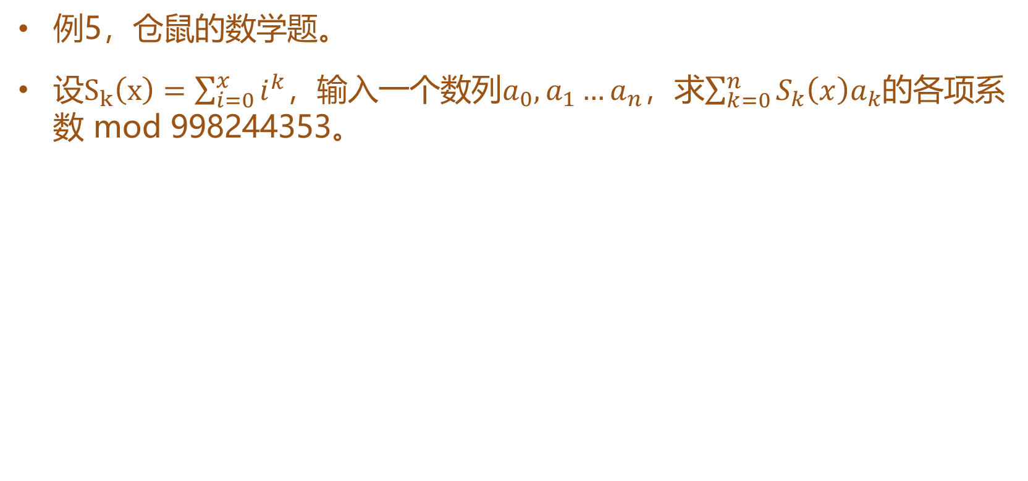
简单应用
例5，仓鼠的数学题。
设$S_{k}\left(x\right)=\sum_{i=0}^{x}{i^{k}}$，输入一个数列$a_{0},a_{1}…a_{n}$，求$\sum_{k=0}^{n}{S_{k}\left(x\right)a_{k}}$的各项系数 mod 998244353。
* Source: 原创

Slide 40
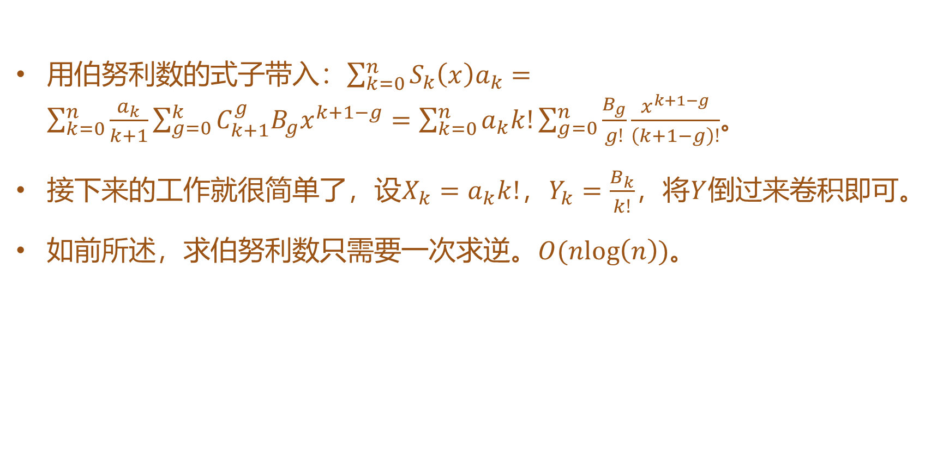
简单应用
用伯努利数的式子带入：$\sum_{k=0}^{n}{S_{k}\left(x\right)a_{k}}=\sum_{k=0}^{n}{\frac{a_{k}}{k+1}\sum_{g=0}^{k}{C_{k+1}^{g}B_{g}x^{k+1−g}}}=\sum_{k=0}^{n}{a_{k}k!\sum_{g=0}^{n}{\frac{B_{g}}{g!}\frac{x^{k+1−g}}{\left(k+1−g\right)!}}}$。
接下来的工作就很简单了，设$X_{k}=a_{k}k!$，$Y_{k}=\frac{B_{k}}{k!}$，将$Y$倒过来卷积即可。
如前所述，求伯努利数只需要一次求逆。$O(nlog\left(n\right))$。

Slide 41
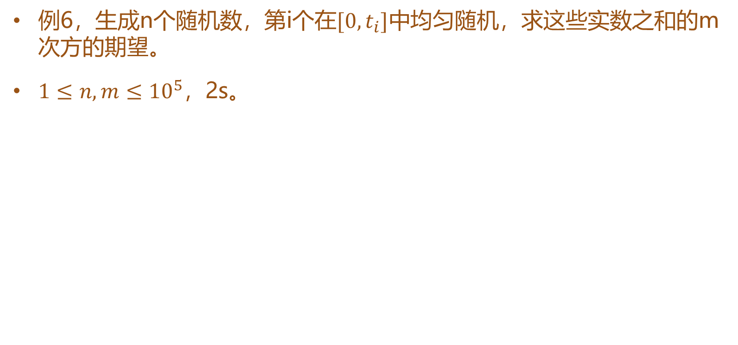
简单应用
例6，生成n个随机数，第i个在$[0,t_{i}]中$均匀随机，求这些实数之和的m次方的期望。
$1≤n,m≤{10}^{5}$，2s。
* Source: 原创

Slide 42
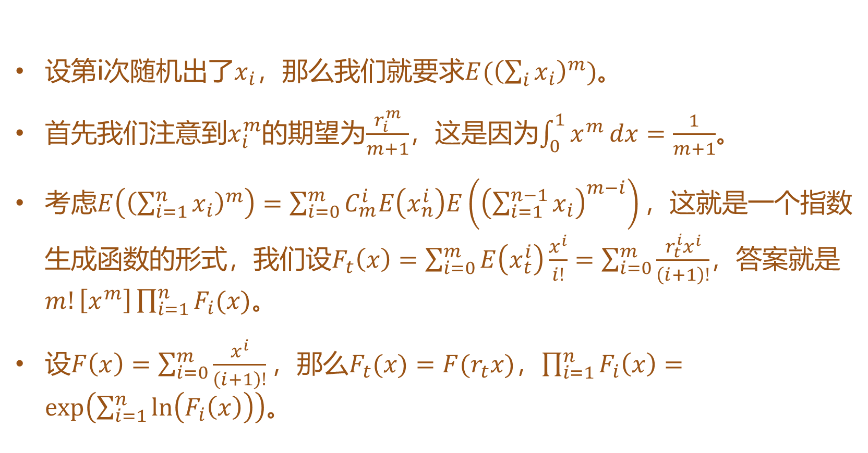
简单应用
设第i次随机出了$x_{i}$，那么我们就要求$E({\left(\sum_{i}{x_{i}}\right)}^{m})$。
首先我们注意到$x_{i}^{m}$的期望为$\frac{r_{i}^{m}}{m+1}$，这是因为$\int_{0}^{1}{x^{m}}dx=\frac{1}{m+1}$。
考虑$E\left({\left(\sum_{i=1}^{n}{x_{i}}\right)}^{m}\right)=\sum_{i=0}^{m}{C_{m}^{i}E\left(x_{n}^{i}\right)E\left({\left(\sum_{i=1}^{n−1}{x_{i}}\right)}^{m−i}\right)}，$这就是一个指数生成函数的形式，我们设$F_{t}\left(x\right)=\sum_{i=0}^{m}{E\left(x_{t}^{i}\right)\frac{x^{i}}{i!}}=\sum_{i=0}^{m}{\frac{r_{t}^{i}x^{i}}{\left(i+1\right)!}}$，答案就是$m!\left[x^{m}\right]\prod_{i=1}^{n}{F_{i}(x)}$。
设$F\left(x\right)=\sum_{i=0}^{m}{\frac{x^{i}}{\left(i+1\right)!}}，$那么$F_{t}(x)=F(r_{t}x)$，$\prod_{i=1}^{n}{F_{i}\left(x\right)}=\exp\left(\sum_{i=1}^{n}{\ln\left(F_{i}\left(x\right)\right)}\right)$。

Slide 43
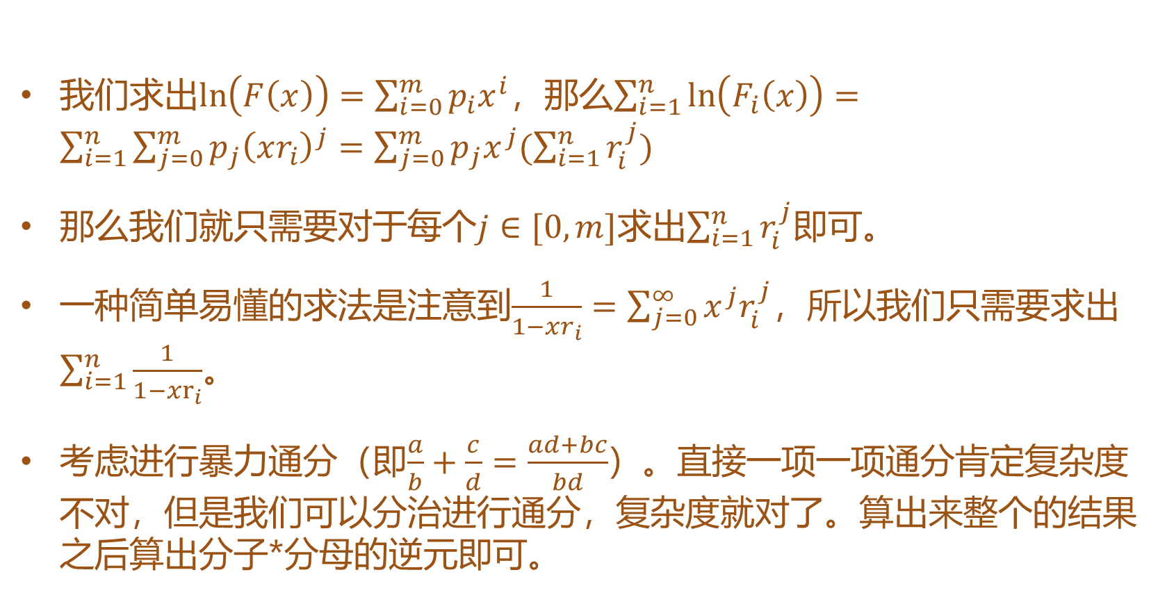
简单应用
我们求出$\ln\left(F\left(x\right)\right)=\sum_{i=0}^{m}{p_{i}x^{i}}$，那么$\sum_{i=1}^{n}{\ln\left(F_{i}\left(x\right)\right)}=\sum_{i=1}^{n}{\sum_{j=0}^{m}{p_{j}{\left(xr_{i}\right)}^{j}}}=\sum_{j=0}^{m}{p_{j}x^{j}(\sum_{i=1}^{n}{r_{i}^{j}})}$
那么我们就只需要对于每个$j∈[0,m]$求出$\sum_{i=1}^{n}{r_{i}^{j}}$即可。
一种简单易懂的求法是注意到$\frac{1}{1−{xr}_{i}}=\sum_{j=0}^{∞}{x^{j}r_{i}^{j}}$，所以我们只需要求出$\sum_{i=1}^{n}{\frac{1}{1−xr_{i}}}$。
考虑进行暴力通分（即$\frac{a}{b}+\frac{c}{d}=\frac{ad+bc}{bd}$）。直接一项一项通分肯定复杂度不对，但是我们可以分治进行通分，复杂度就对了。算出来整个的结果之后算出分子*分母的逆元即可。

Slide 44
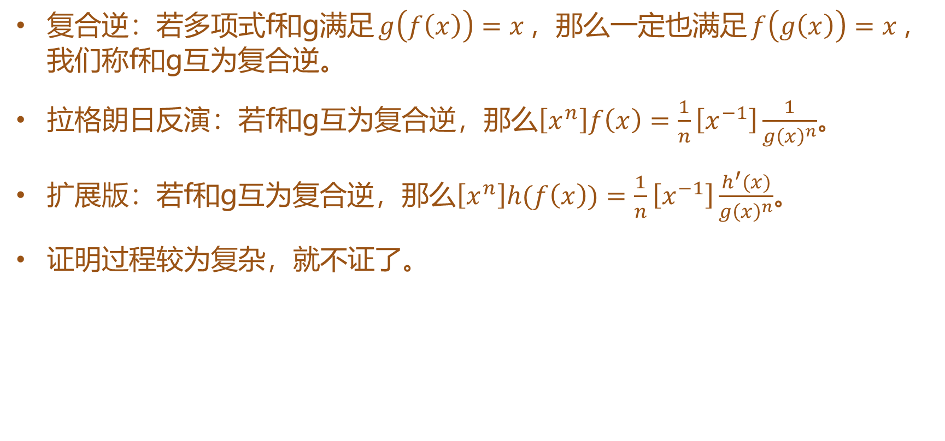
拉格朗日反演
复合逆：若多项式f和g满足$g\left(f\left(x\right)\right)=x$，那么一定也满足$f\left(g\left(x\right)\right)=x$，我们称f和g互为复合逆。
拉格朗日反演：若f和g互为复合逆，那么$\left[x^{n}\right]f\left(x\right)=\frac{1}{n}\left[x^{−1}\right]\frac{1}{g{\left(x\right)}^{n}}$。
扩展版：若f和g互为复合逆，那么$\left[x^{n}\right]h(f\left(x\right))=\frac{1}{n}\left[x^{−1}\right]\frac{h^{′}(x)}{g{\left(x\right)}^{n}}$。
证明过程较为复杂，就不证了。

Slide 45
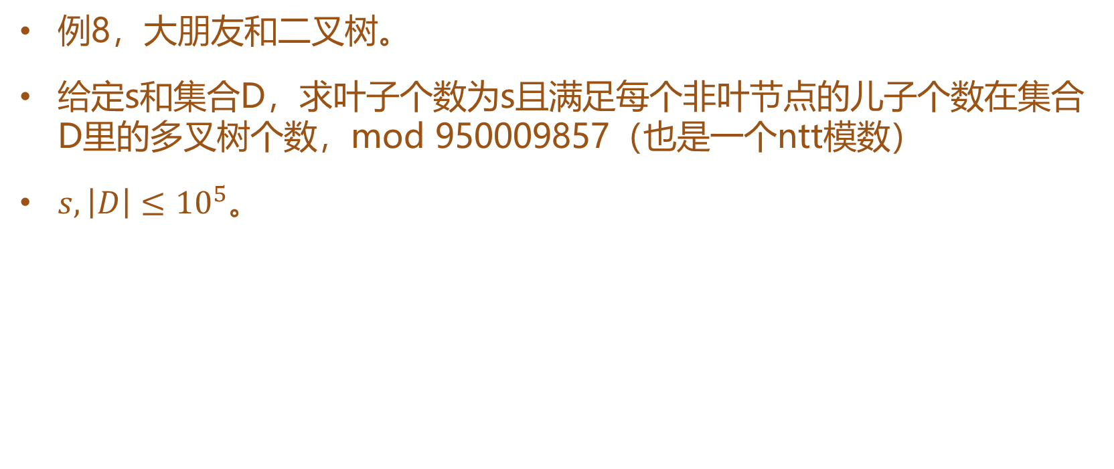
简单应用
例8，大朋友和二叉树。
给定s和集合D，求叶子个数为s且满足每个非叶节点的儿子个数在集合D里的多叉树个数，mod 950009857（也是一个ntt模数）
$s,\left|D\right|≤{10}^{5}。$
* Source: bzoj3684

Slide 46
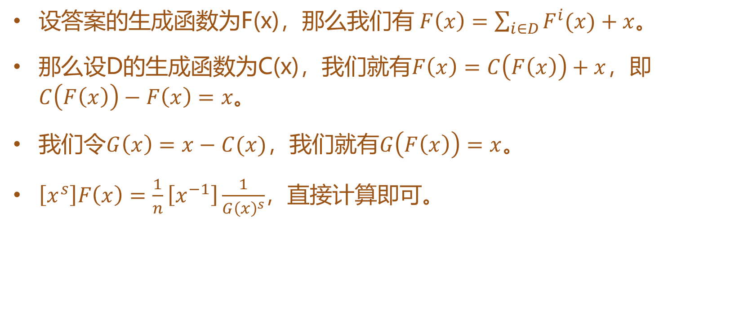
简单应用
设答案的生成函数为F(x)，那么我们有$F\left(x\right)=\sum_{i∈D}{F^{i}(x)}+x$。
那么设D的生成函数为C(x)，我们就有$F\left(x\right)=C\left(F\left(x\right)\right)+x$，即$C\left(F\left(x\right)\right)−F\left(x\right)=x。$
我们令$G\left(x\right)=x−C(x)$，我们就有$G\left(F\left(x\right)\right)=x$。
$\left[x^{s}\right]F\left(x\right)=\frac{1}{n}\left[x^{−1}\right]\frac{1}{G{\left(x\right)}^{s}}$，直接计算即可。

Slide 47
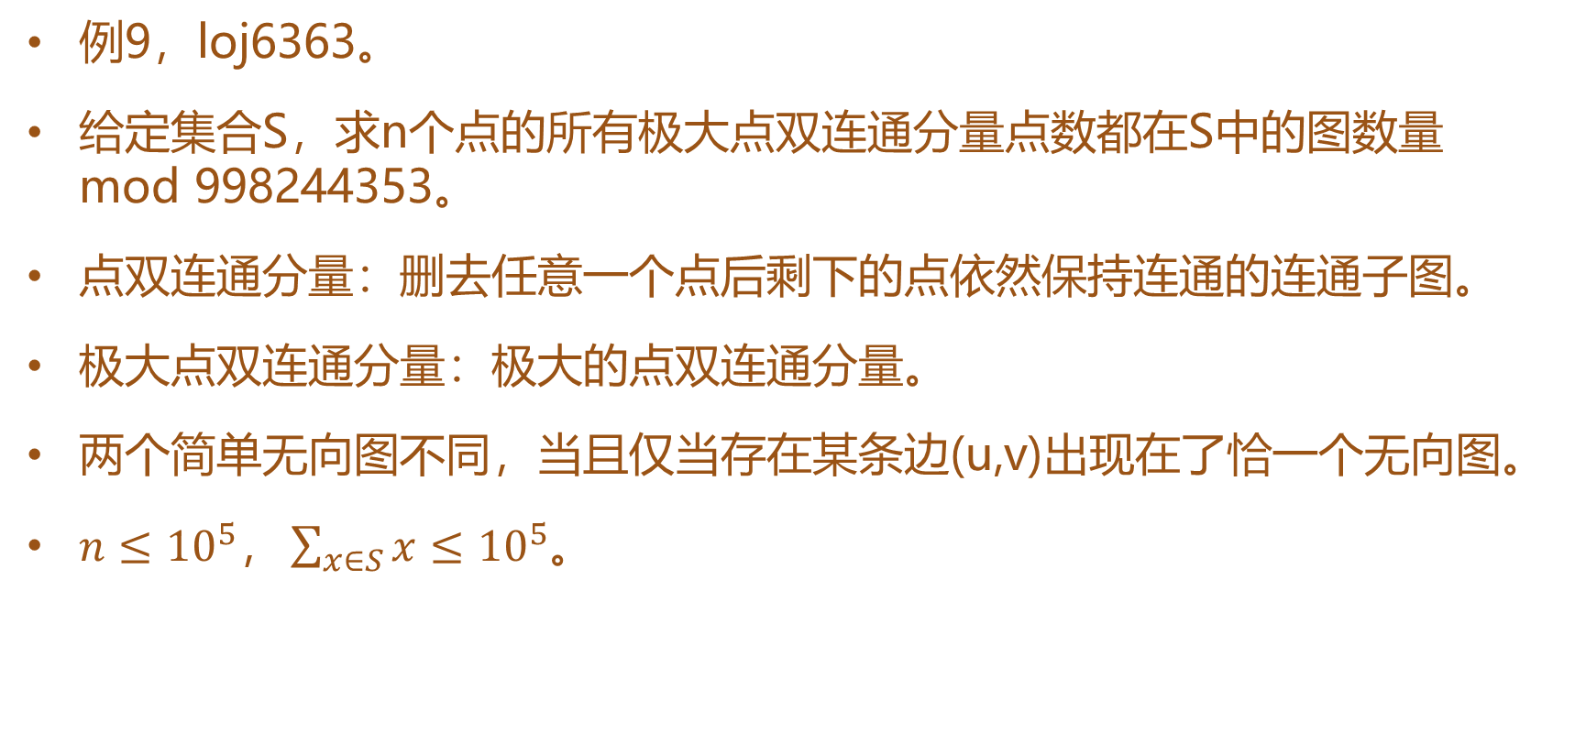
简单应用
例9，loj6363。
给定集合S，求n个点的所有极大点双连通分量点数都在S中的图数量 mod 998244353。
点双连通分量：删去任意一个点后剩下的点依然保持连通的连通子图。
极大点双连通分量：极大的点双连通分量。
两个简单无向图不同，当且仅当存在某条边(u,v)出现在了恰一个无向图。
$n≤{10}^{5}，\sum_{x∈S}{x}≤{10}^{5}$。
* Source: loj6363

Slide 48
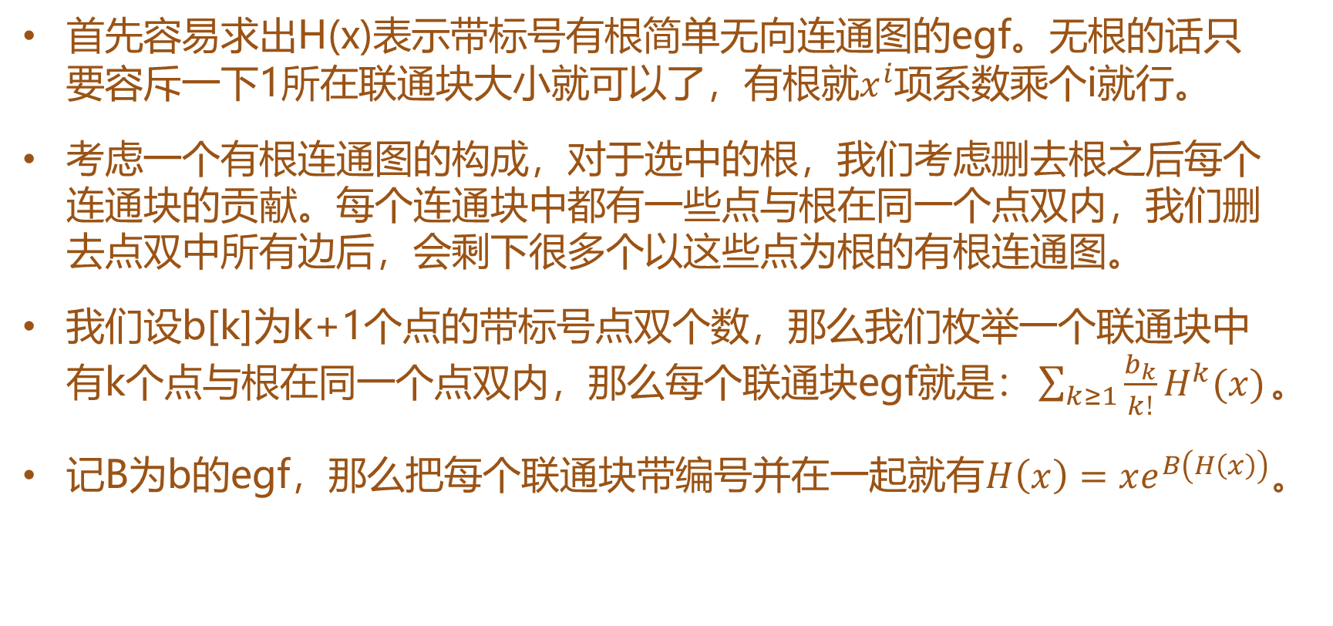
简单应用
首先容易求出H(x)表示带标号有根简单无向连通图的egf。无根的话只要容斥一下1所在联通块大小就可以了，有根就$x^{i}$项系数乘个i就行。
考虑一个有根连通图的构成，对于选中的根，我们考虑删去根之后每个连通块的贡献。每个连通块中都有一些点与根在同一个点双内，我们删去点双中所有边后，会剩下很多个以这些点为根的有根连通图。
我们设b[k]为k+1个点的带标号点双个数，那么我们枚举一个联通块中有k个点与根在同一个点双内，那么每个联通块egf就是：$\sum_{k≥1}{\frac{b_{k}}{k!}H^{k}(x)}$。
记B为b的egf，那么把每个联通块带编号并在一起就有$H\left(x\right)=xe^{B\left(H\left(x\right)\right)}$。

Slide 49
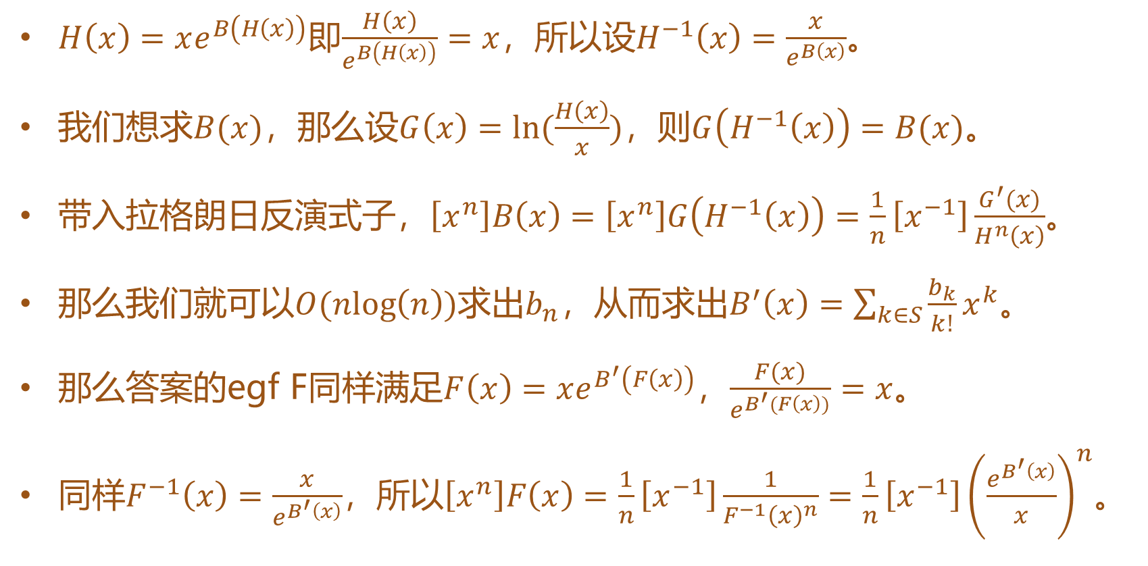
简单应用
$H\left(x\right)=xe^{B\left(H\left(x\right)\right)}$即$\frac{H\left(x\right)}{e^{B\left(H\left(x\right)\right)}}=x$，所以设$H^{−1}\left(x\right)=\frac{x}{e^{B\left(x\right)}}$。
我们想求$B(x)$，那么设$G\left(x\right)=ln⁡(\frac{H\left(x\right)}{x})$，则$G\left(H^{−1}\left(x\right)\right)=B(x)$。
带入拉格朗日反演式子，$\left[x^{n}\right]B\left(x\right)=\left[x^{n}\right]G\left(H^{−1}\left(x\right)\right)=\frac{1}{n}\left[x^{−1}\right]\frac{G^{′}(x)}{H^{n}\left(x\right)}$。
那么我们就可以$O(nlog\left(n\right))$求出$b_{n}$，从而求出$B^{′}\left(x\right)=\sum_{k∈S}{\frac{b_{k}}{k!}x^{k}}$。
那么答案的egf F同样满足$F\left(x\right)=xe^{B^{′}\left(F\left(x\right)\right)}$，$\frac{F(x)}{e^{B^{′}(F\left(x\right))}}=x$。
同样$F^{−1}\left(x\right)=\frac{x}{e^{B^{′}\left(x\right)}}$，所以$\left[x^{n}\right]F\left(x\right)=\frac{1}{n}\left[x^{−1}\right]\frac{1}{F^{−1}{\left(x\right)}^{n}}=\frac{1}{n}\left[x^{−1}\right]{\left(\frac{e^{B^{′}\left(x\right)}}{x}\right)}^{n}$。

Slide 50
讲完了
谢谢大家

